Slide 1
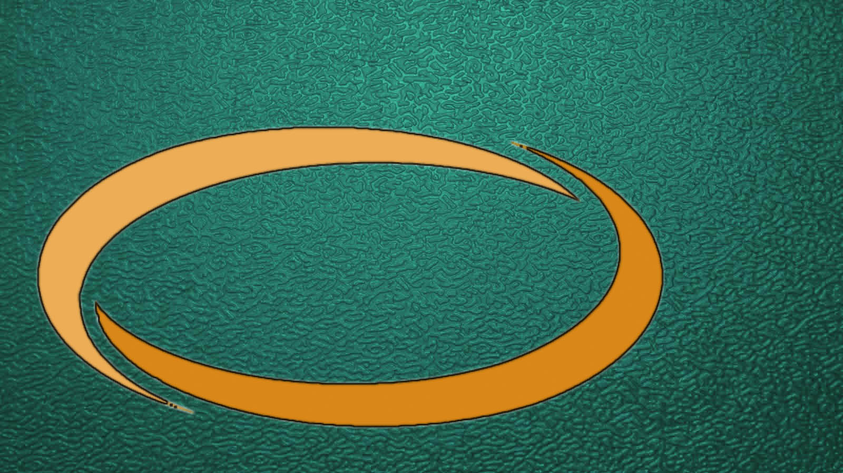


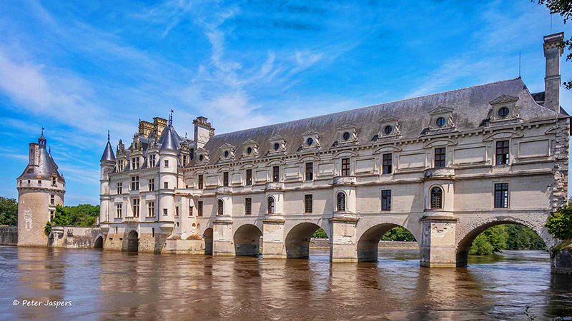
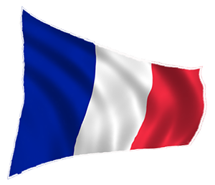
Valle del Loira
Francia
Steve

Slide 2
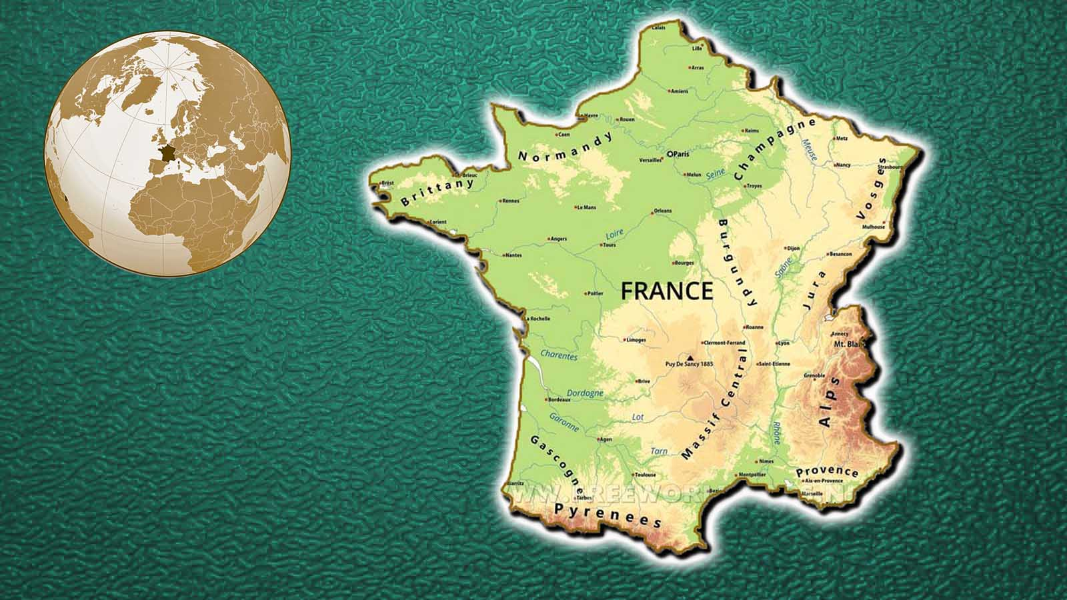
France
France

Slide 3

Haga clic para
leer el texto
El Loira es el río más largo de Francia, que nace en las montañas del sur del país. Tras recorrer más de 1.000 kilómetros, desemboca en el golfo de Vizcaya, cerca de Saint-Nazaire. El valle del Loira, que incluye muchos de sus afluentes, ha estado habitado desde tiempos prehistóricos. En el siglo X, se erigieron aquí los primeros castillos de piedra, muchos de los cuales fueron reconstruidos posteriormente como románticos castillos. Durante un tiempo, los reyes franceses también residieron aquí. La nobleza construyó entonces sus magníficas mansiones en las cercanías. Hoy en día, el valle es famoso por sus más de 300 castillos renacentistas. El valle del Loira fue inscrito en la Lista del Patrimonio Mundial de la UNESCO en el año 2000. Entre los más famosos se encuentran los castillos de Chambord, Villandry, Chaumont, Blois y Cheverny. Varias ciudades históricas también se ubican a orillas del río, como Angers, Tours y Orléans. El valle del Loira es un destino ideal para los amantes de la historia, la arquitectura, el vino y el ciclismo.

Slide 4

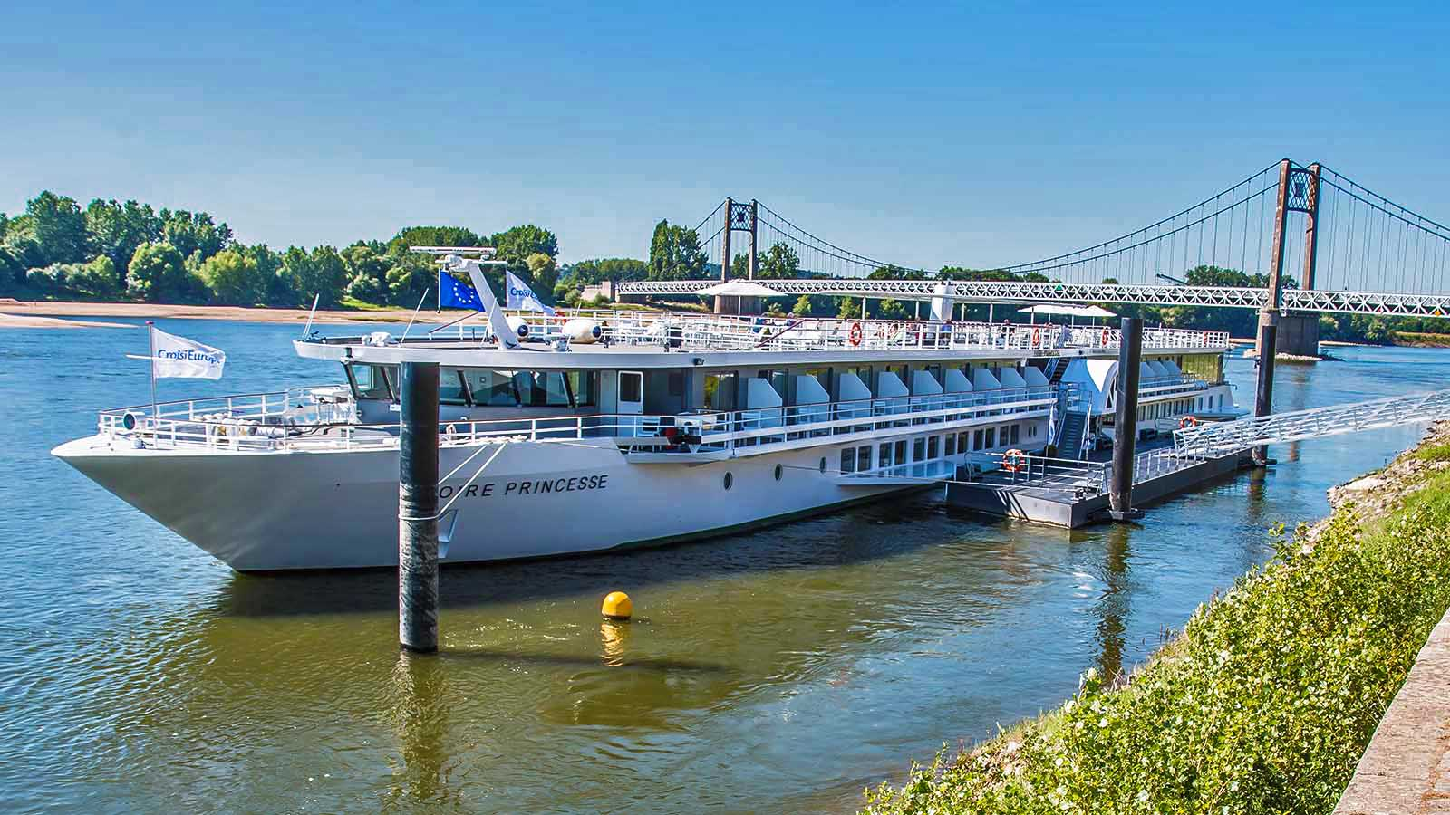

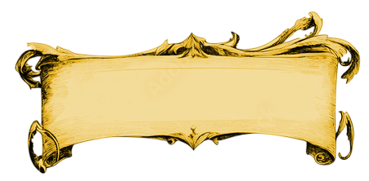
Loire
Photo © Gary Bembridge

Slide 5
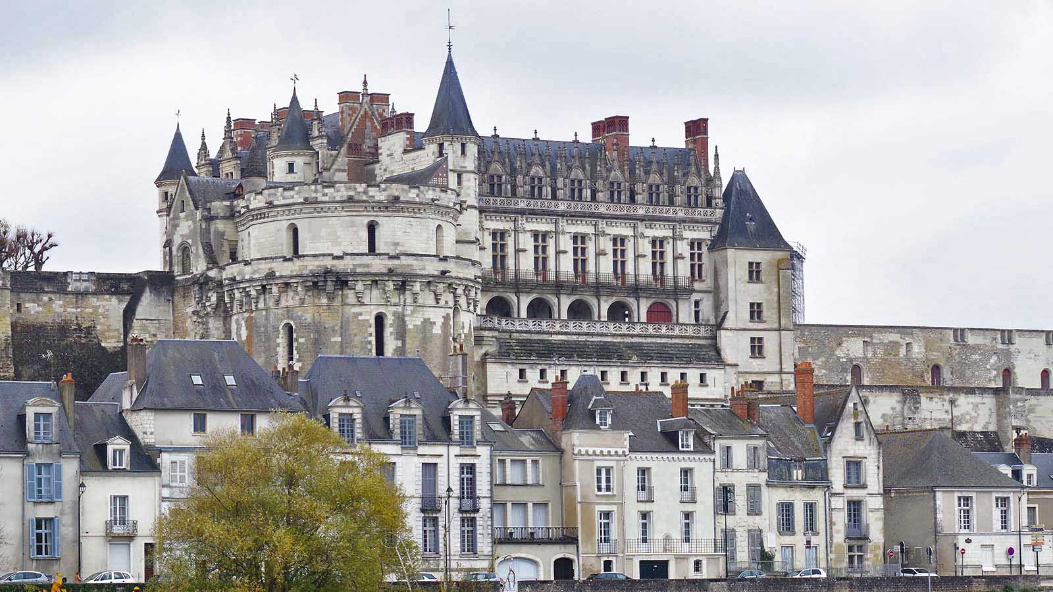
Château
d‘Amboise
Photo © Daniel Jolivet

Slide 6
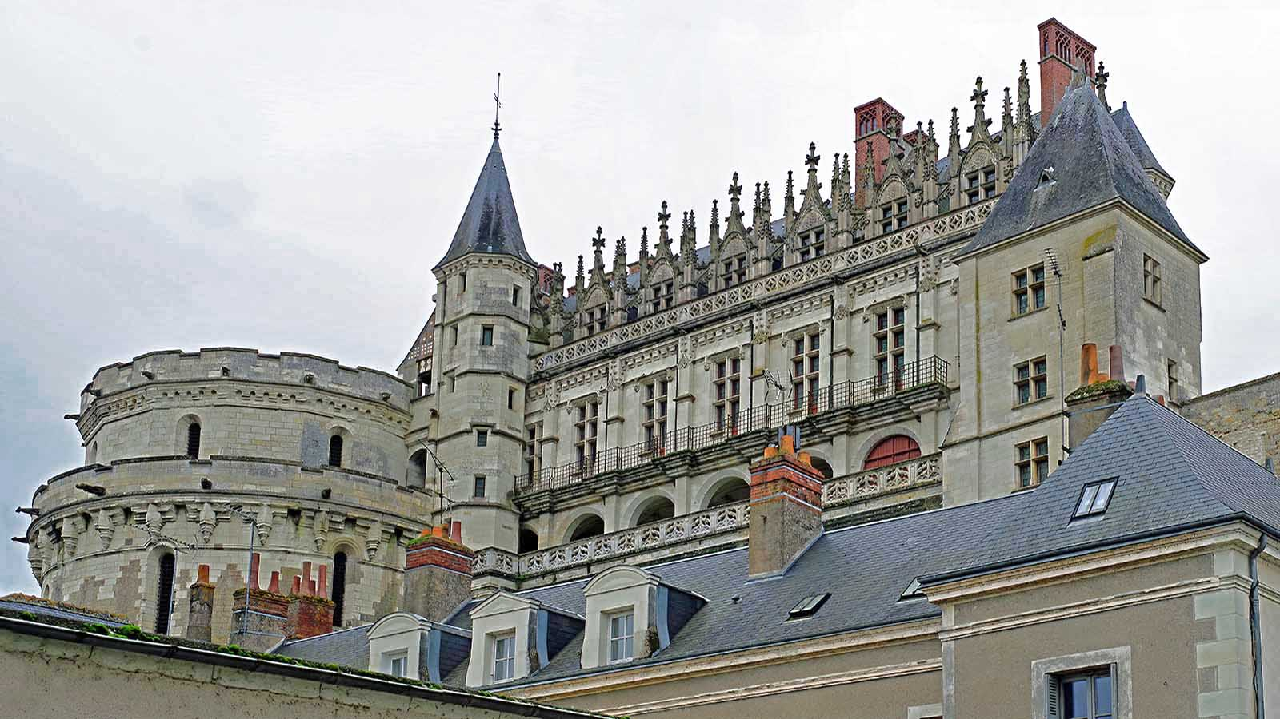
Château
d‘Amboise
Photo © Daniel Jolivet

Slide 7
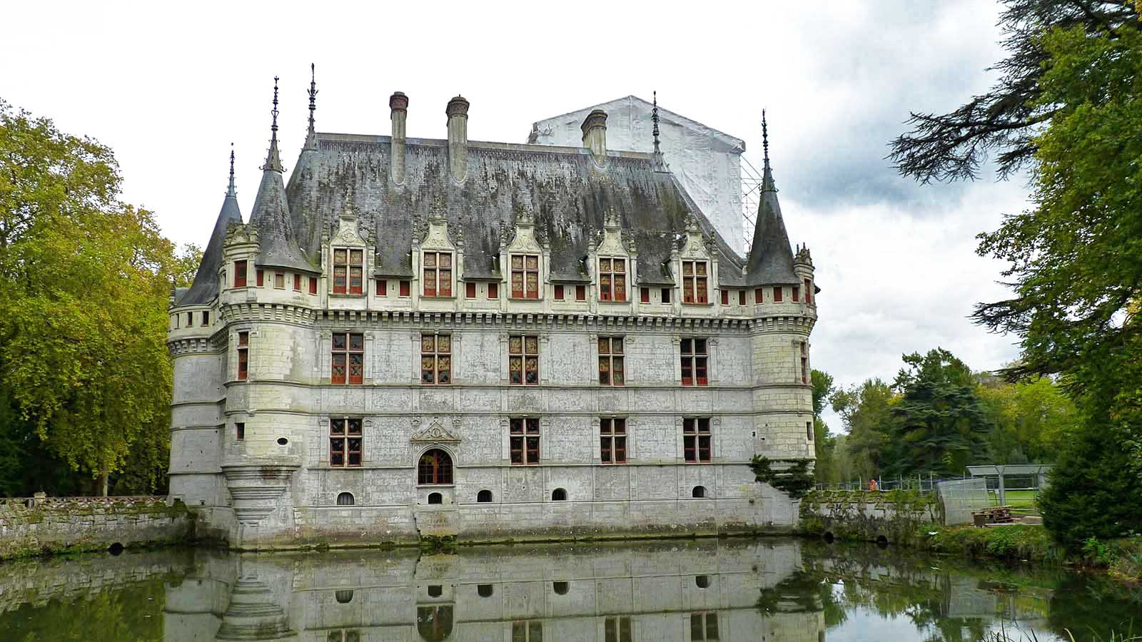
Château
d'Azay-le-Rideau
Photo © Damian Entwistle

Slide 8
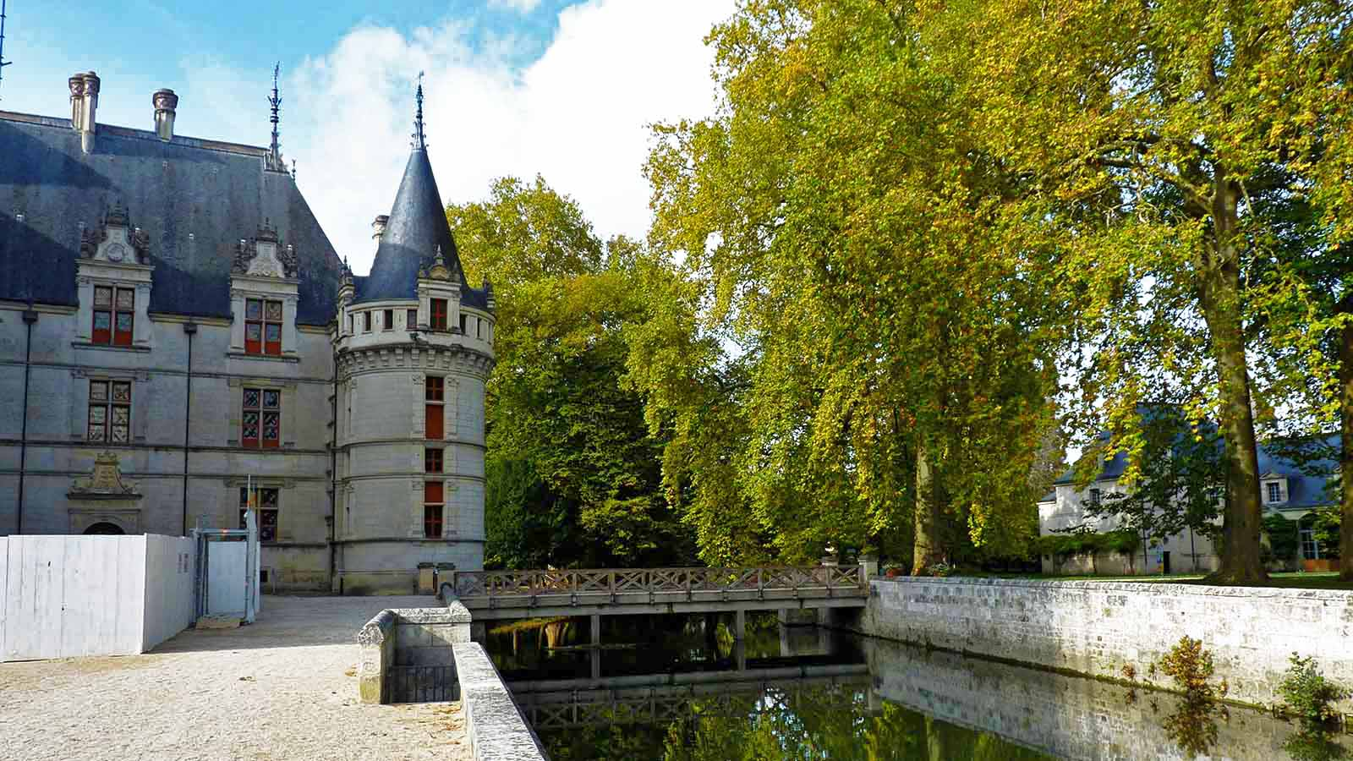
Château
d'Azay-le-Rideau
Photo © Damian Entwistle

Slide 9
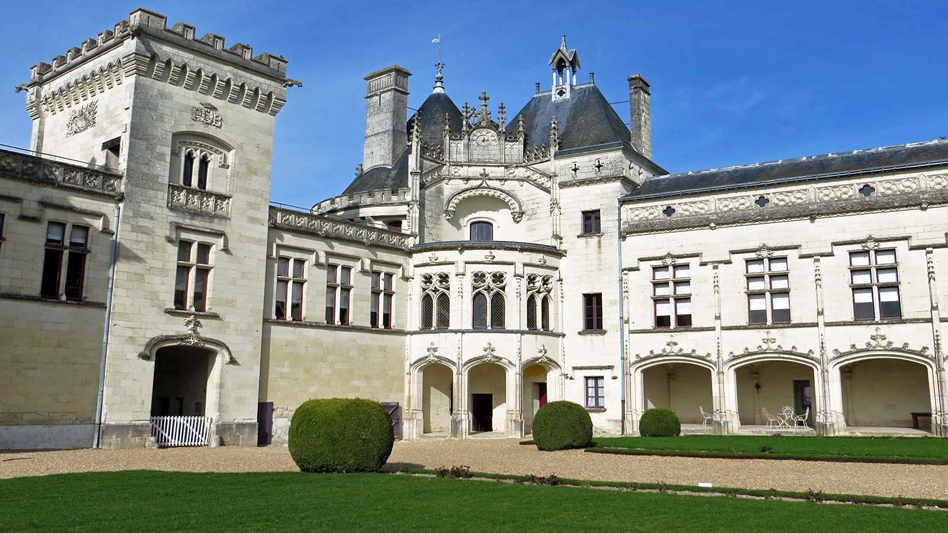
Château de
Brézé
Photo © Jean-Pierre Matanowski

Slide 10
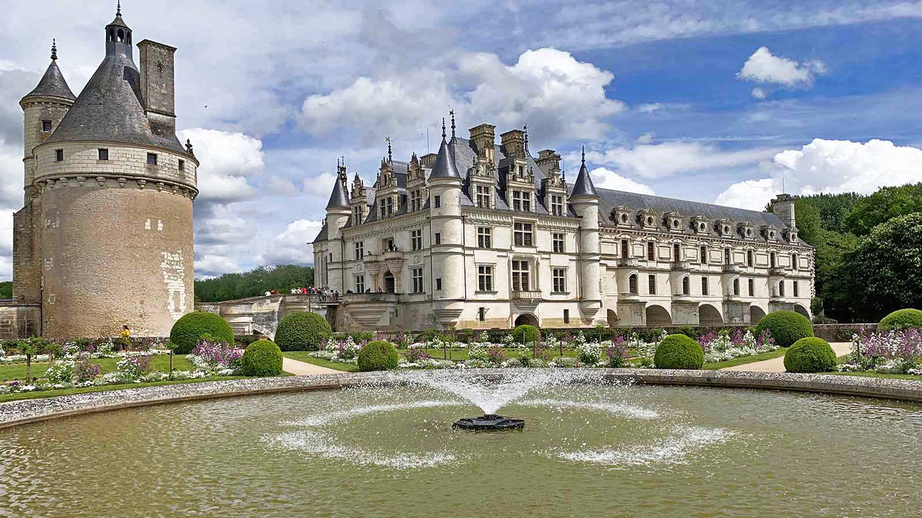
Château de
Chenonceau
Photo © Jean-Pierre Matanowski

Slide 11
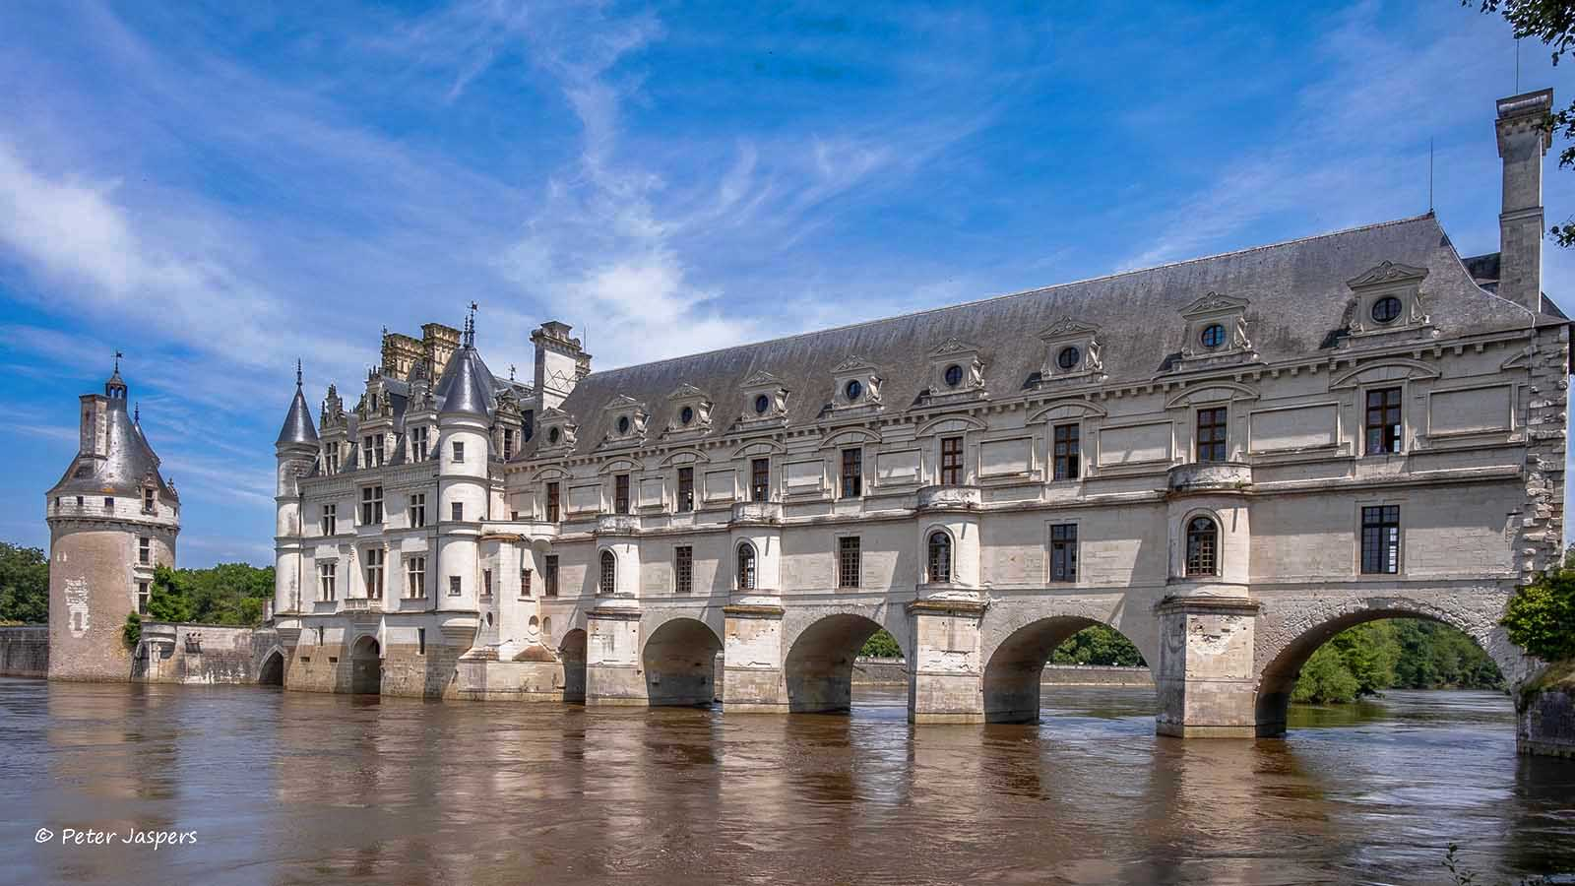
Château de
Chenonceau
Photo © Peter Jaspers

Slide 12
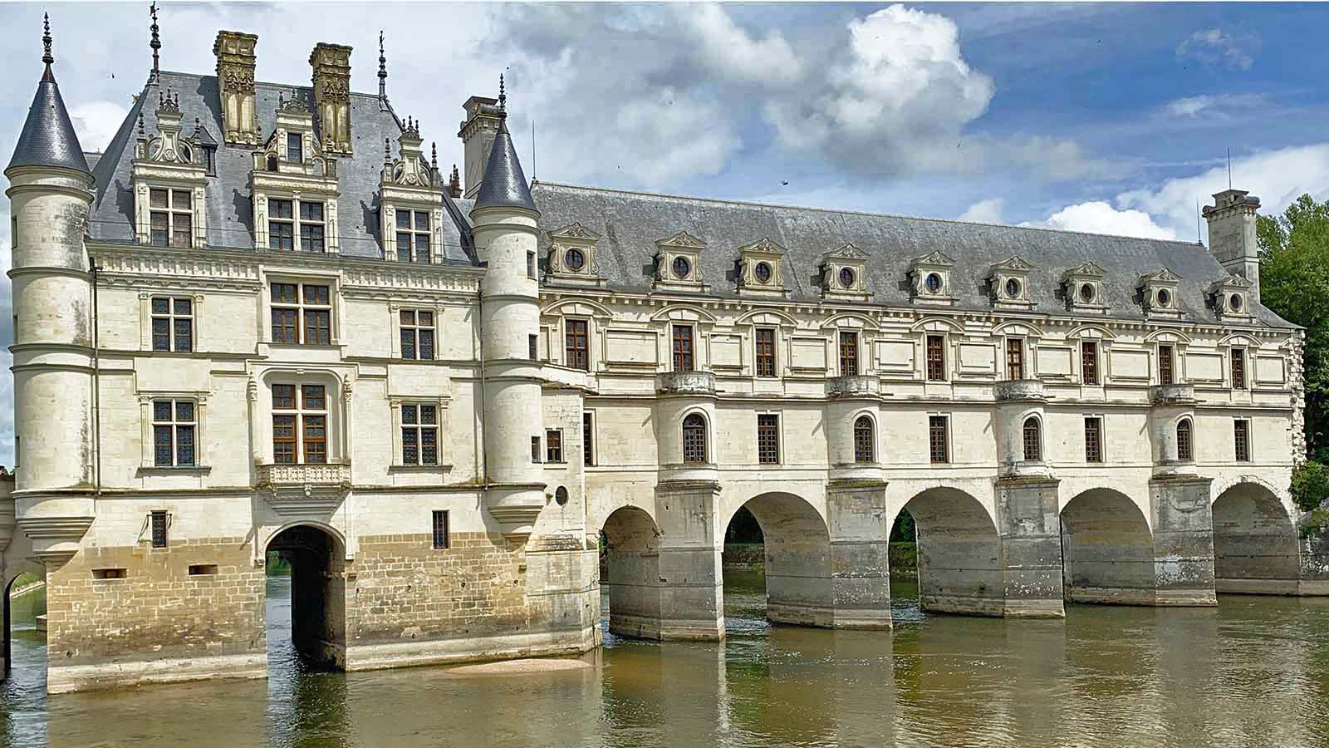
Château de
Chenonceau
Photo © Jean-Pierre Matanowski

Slide 13
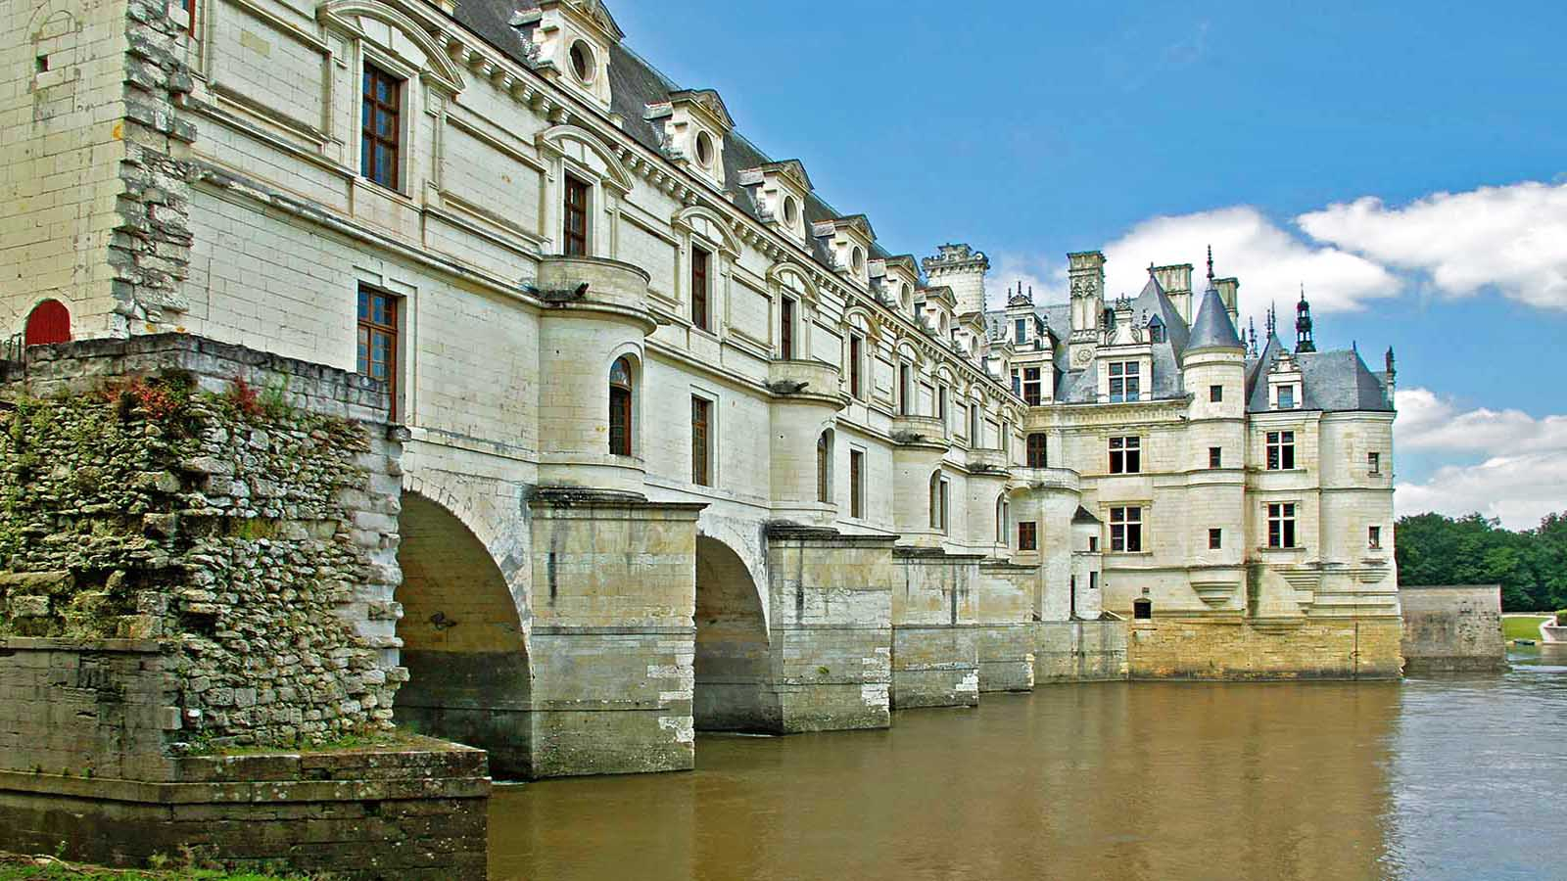
Château de
Chenonceau
Photo © Daniel Jolivet

Slide 14
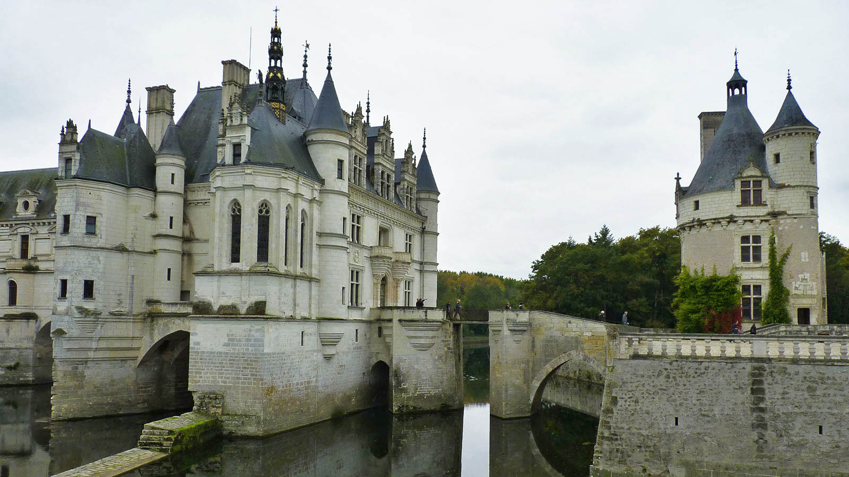
Château de
Chenonceau
Photo © Damian Entwistle

Slide 15
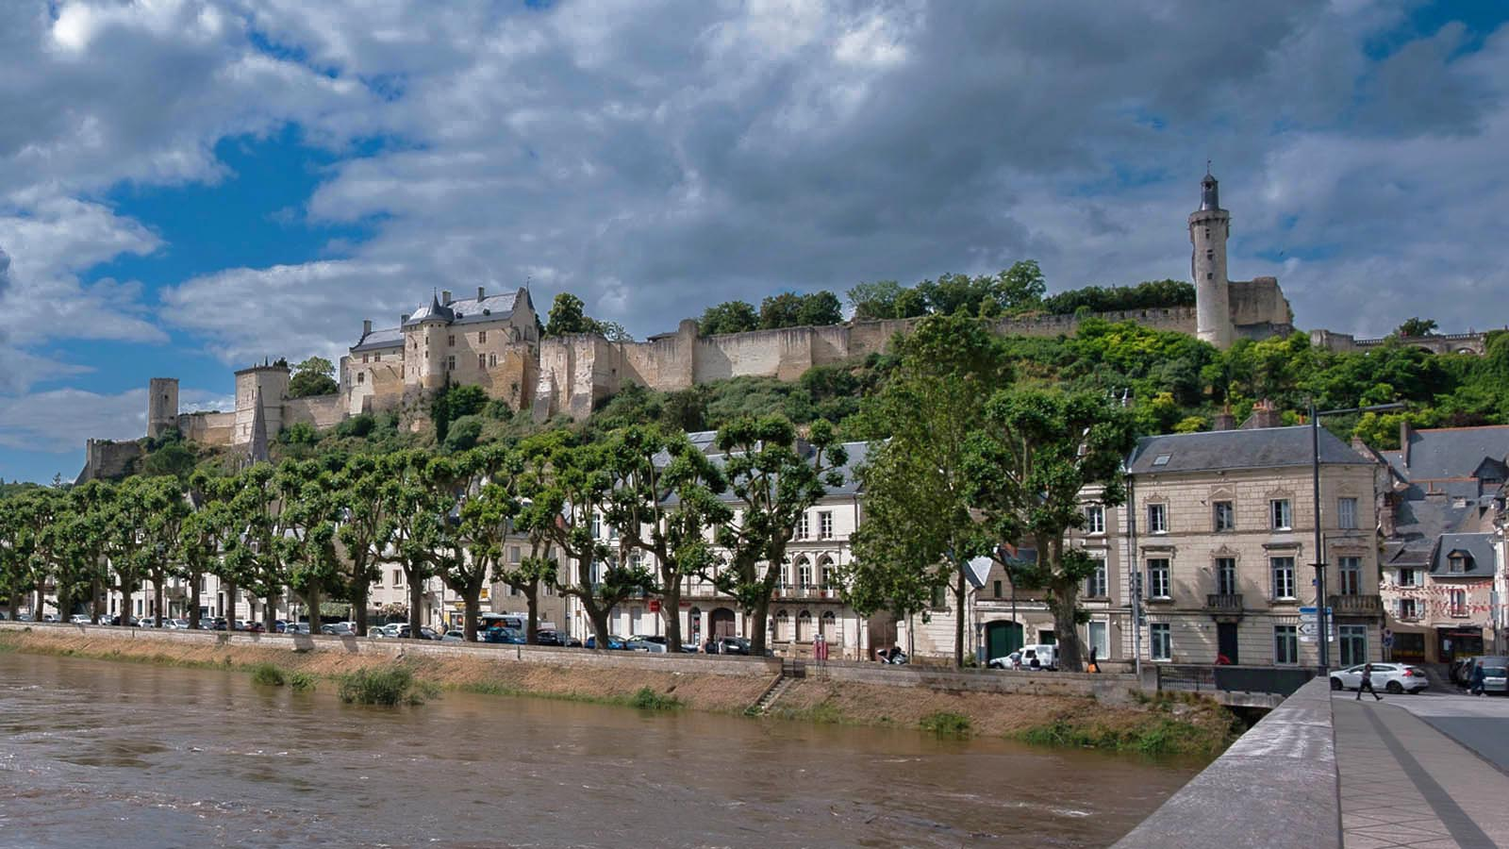
Château de
Chinon
Photo © Peter Jaspers

Slide 16
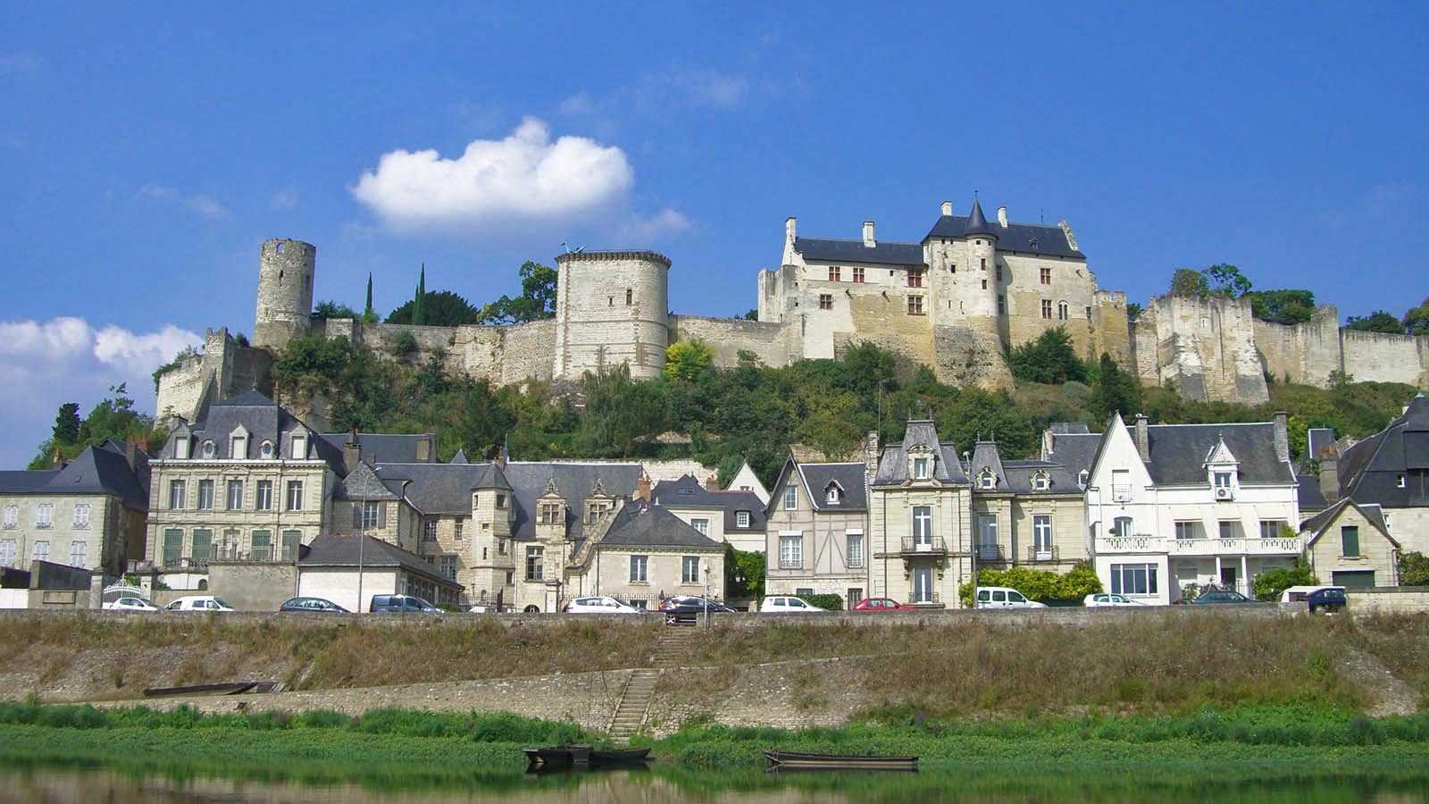
Château de
Chinon
Photo © Graham Hart

Slide 17
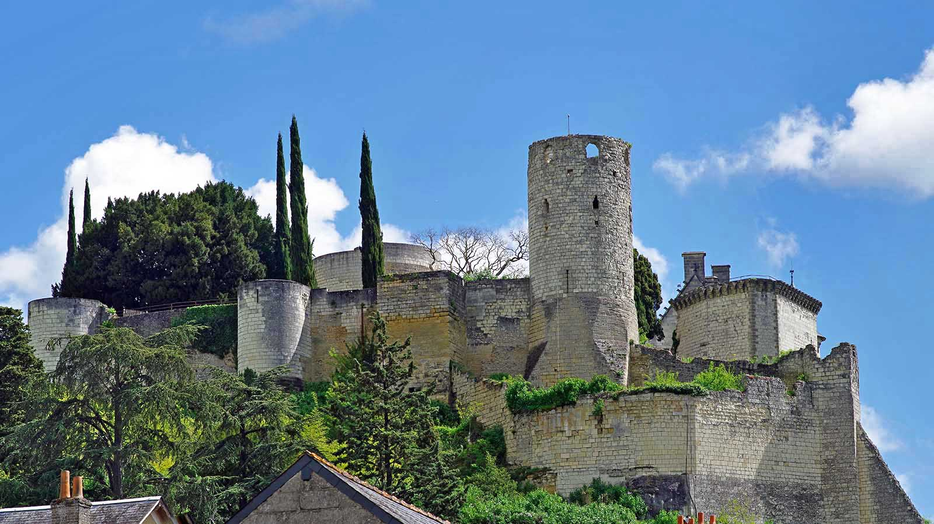
Château de
Chinon
Photo © Daniel Jolivet

Slide 18
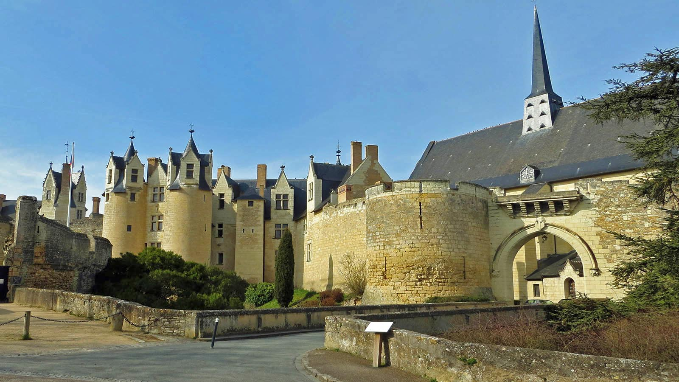
Château de
Montreuil-Bellay
Photo © Jean-Pierre Matanowski

Slide 19
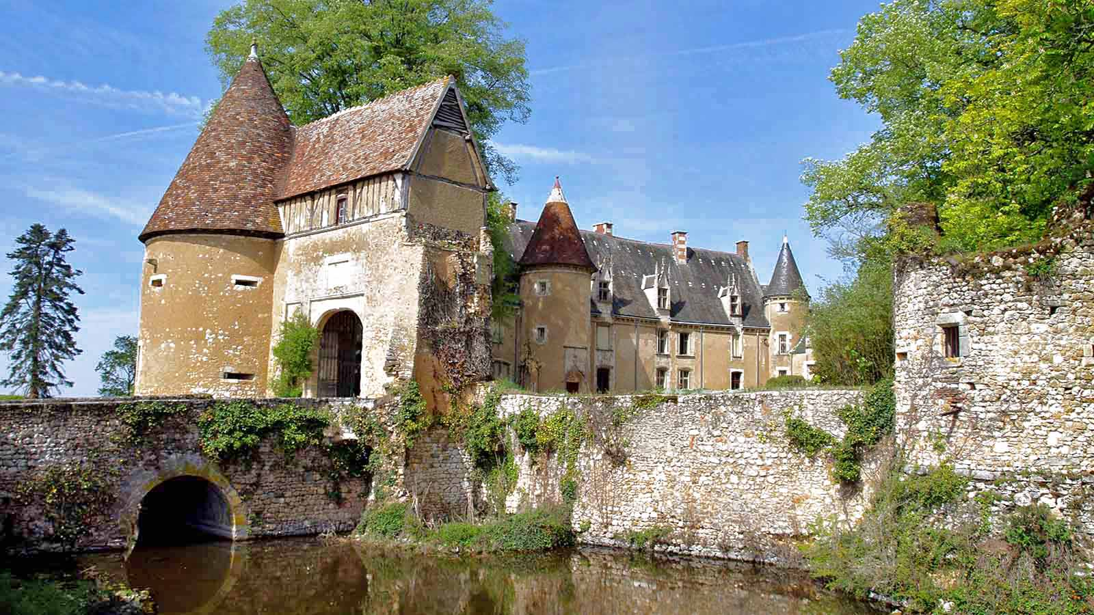
Château de
Lys-Saint-Georges
Photo © Jean-Pierre Matanowski

Slide 20
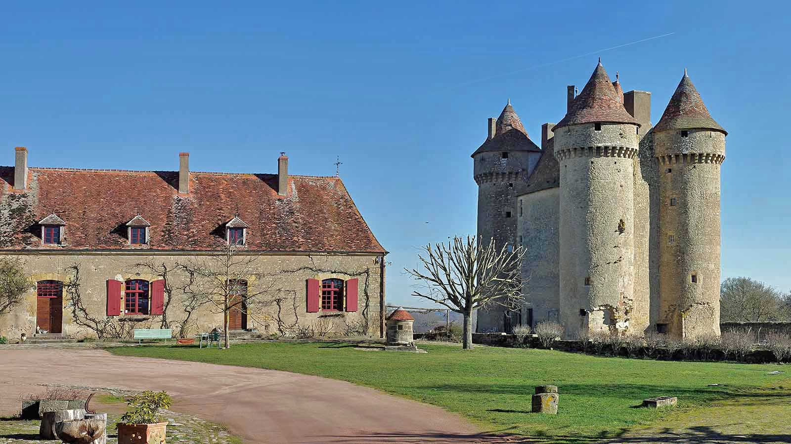
Château de
Sarzay
Photo © Daniel Jolivet

Slide 21
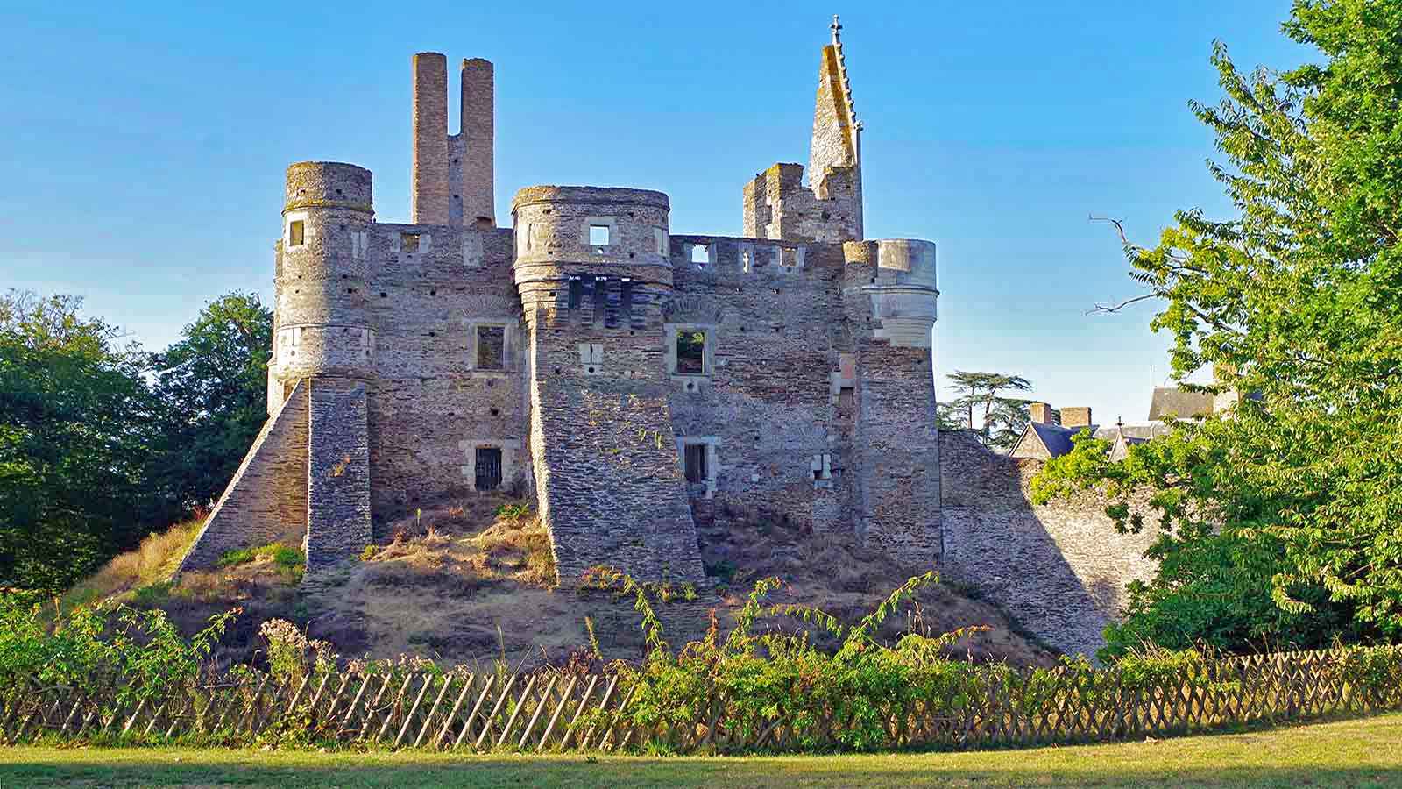
Château du
Plessis-Macé
Photo © Daniel Jolivet

Slide 22
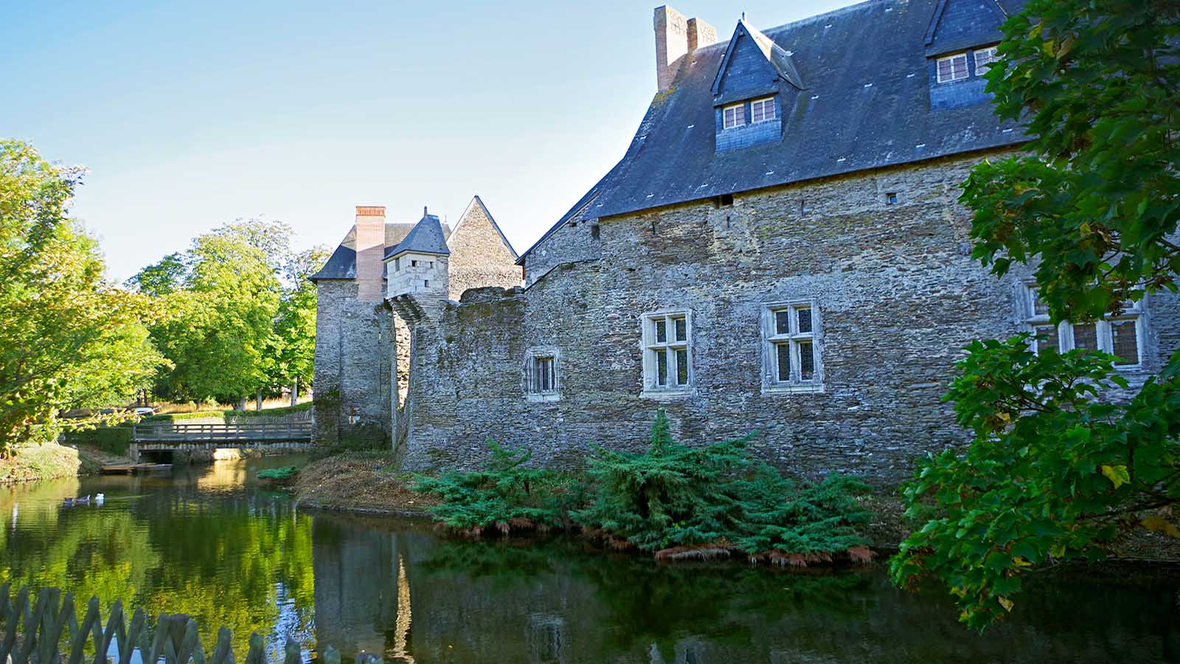
Château du
Plessis-Macé
Photo © Daniel Jolivet

Slide 23
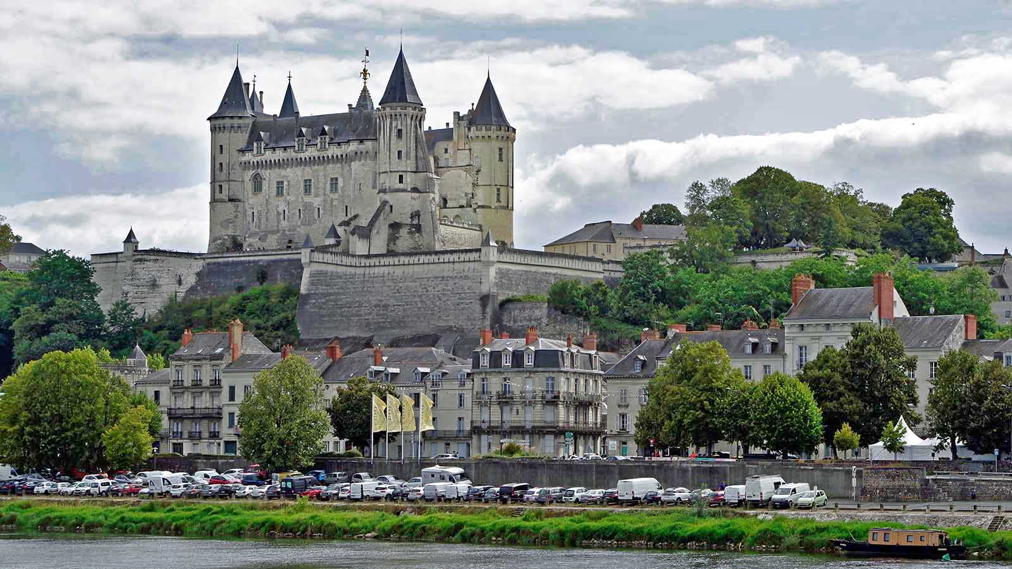
Château de
Saumur
Photo © Daniel Jolivet

Slide 24
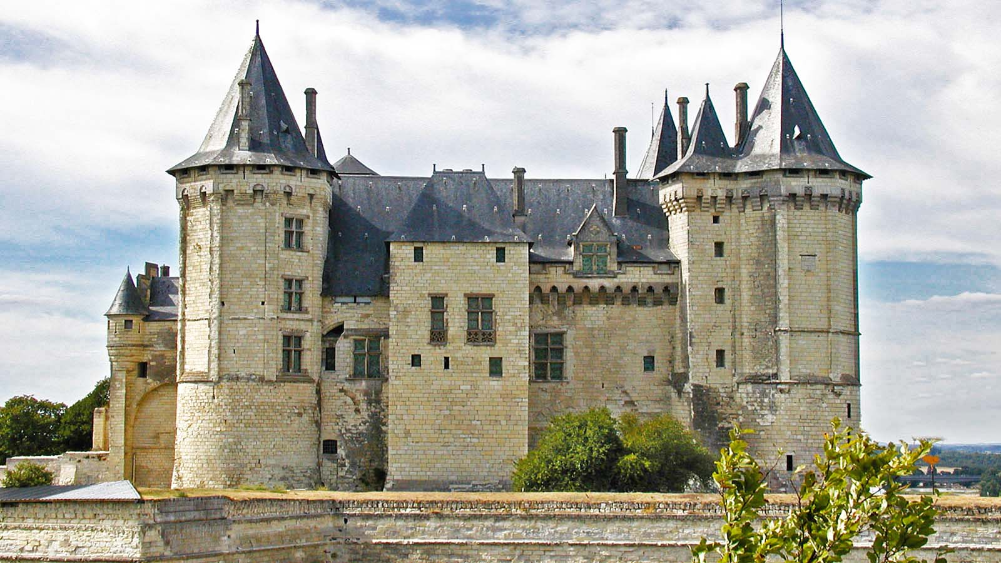
Château de
Saumur
Photo © Daniel Jolivet

Slide 25
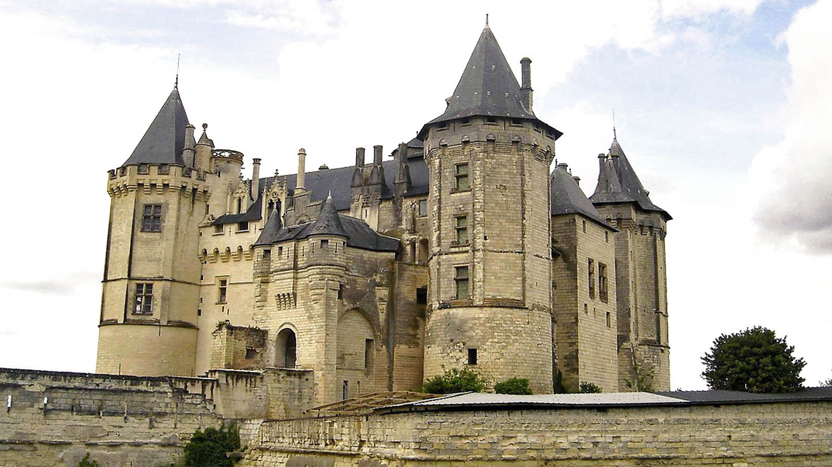
Château de
Saumur
Photo © Graham Hart

Slide 26
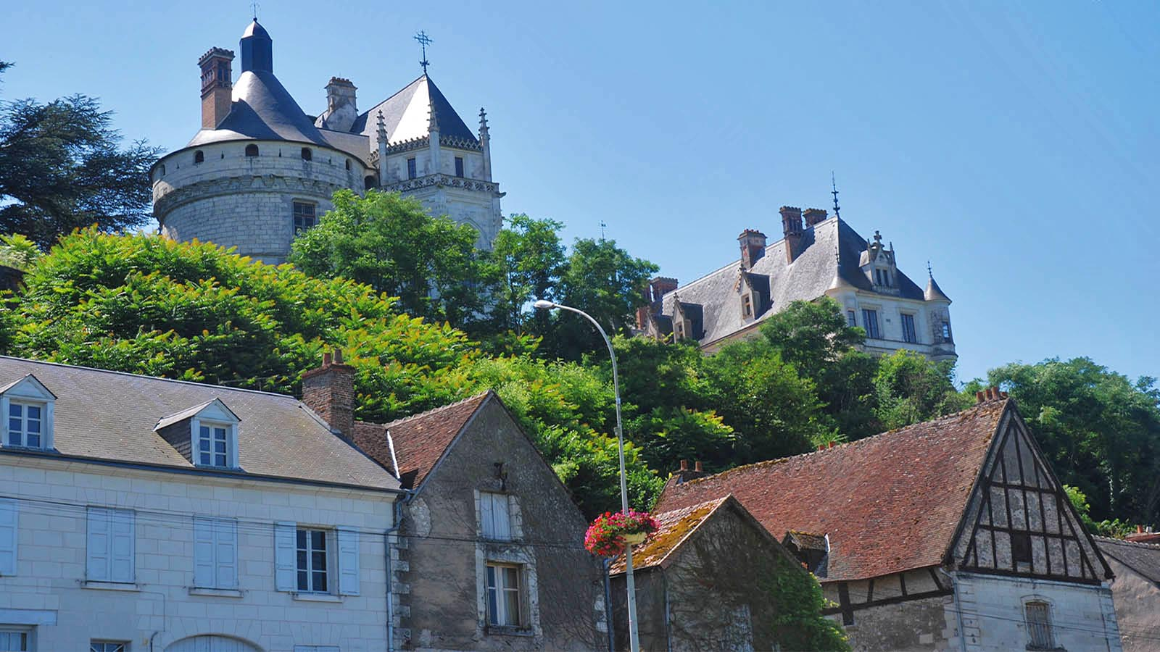
Château de
Chaumont
Photo © Philippe Guillot

Slide 27
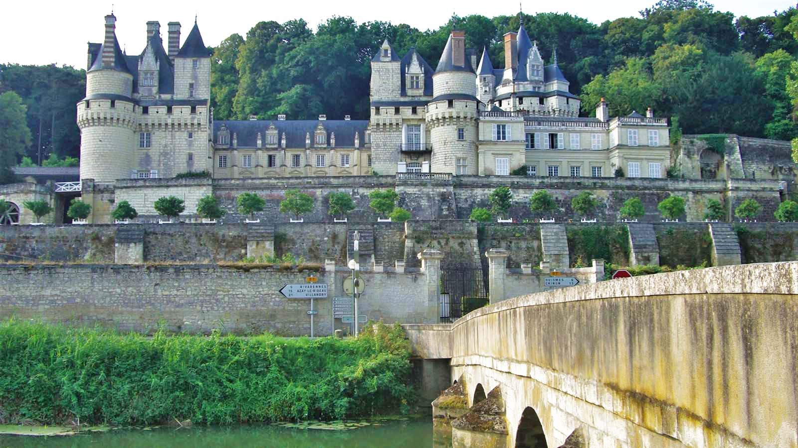
Château
d'Ussé
Photo © Graham Hart

Slide 28
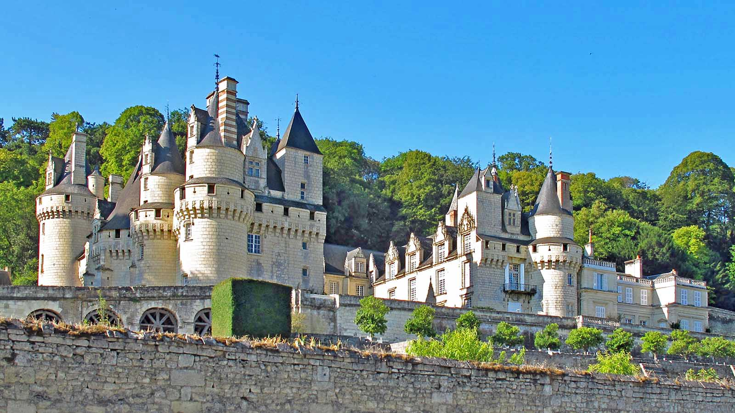
Château
d'Ussé
Photo © Daniel Jolivet

Slide 29
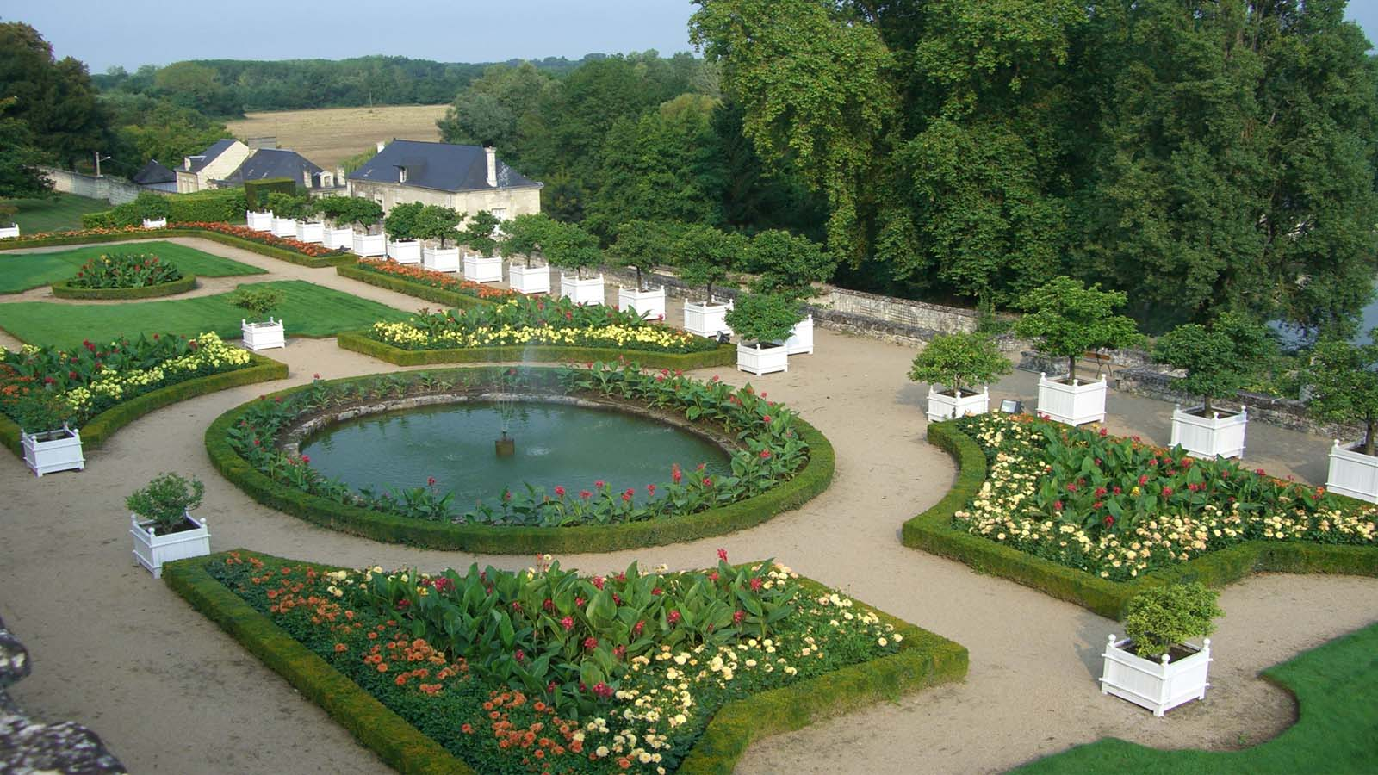
Château
d'Ussé
Photo © Graham Hart

Slide 30
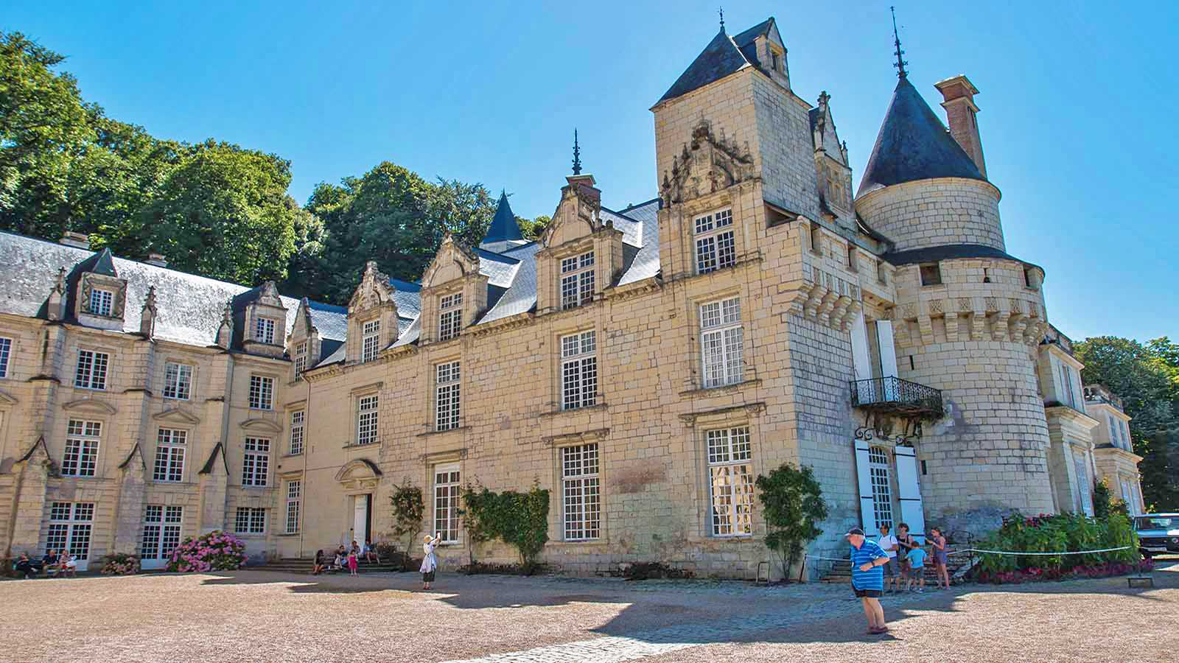
Château
d'Ussé
Photo © Gary Bembridge

Slide 31
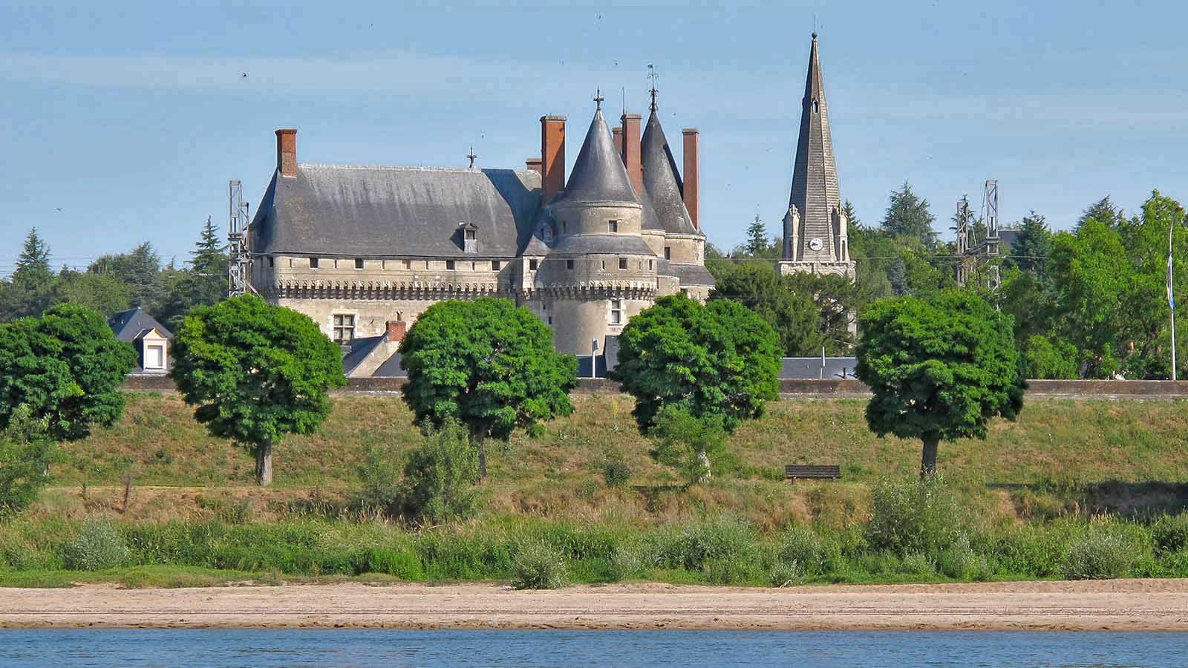
Château de
Langeais
Photo © Daniel Jolivet

Slide 32
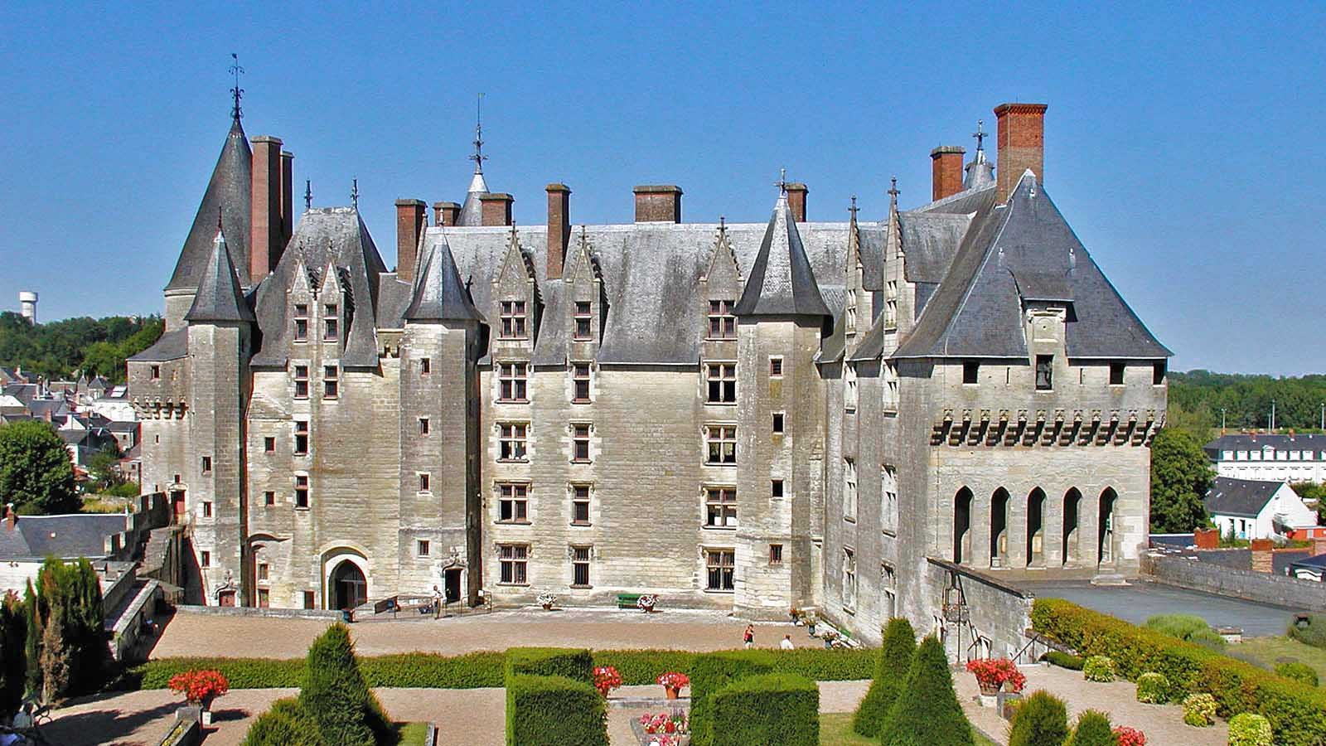
Château de
Langeais
Photo © Daniel Jolivet

Slide 33
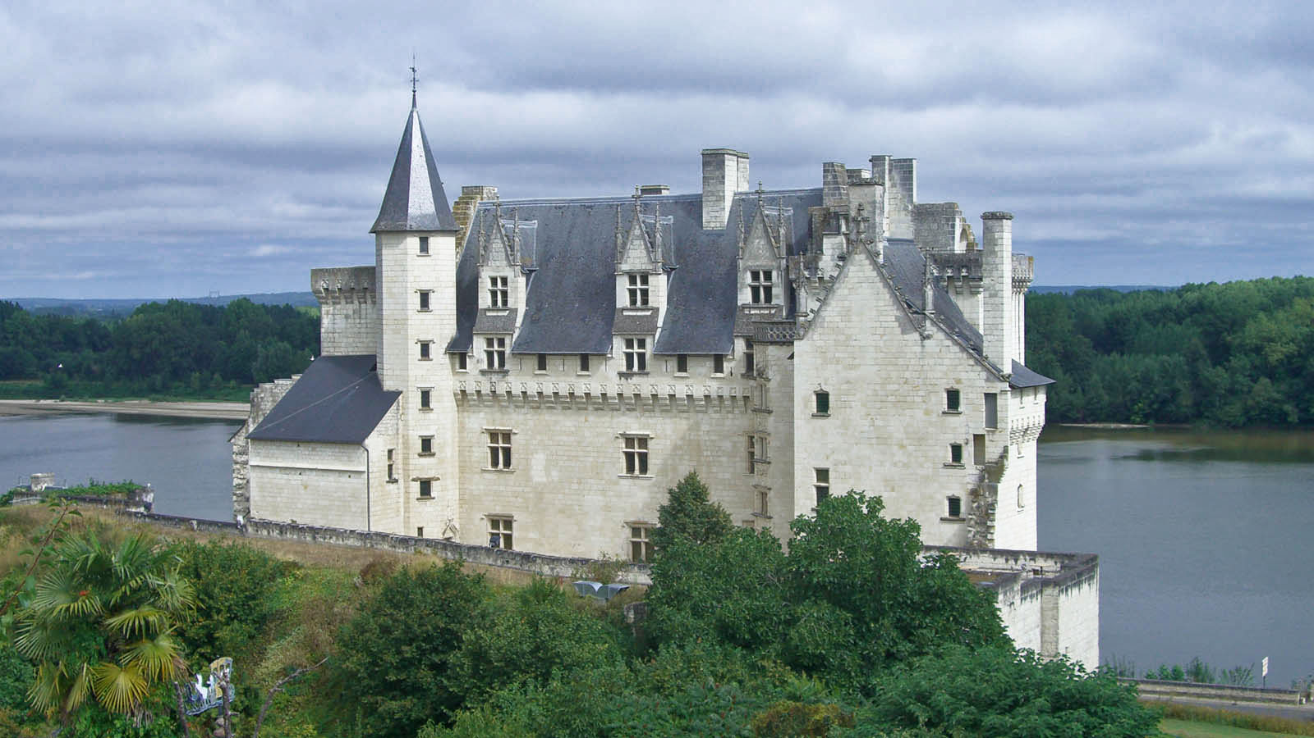
Château de
Montsoreau
Photo © Graham Hart

Slide 34
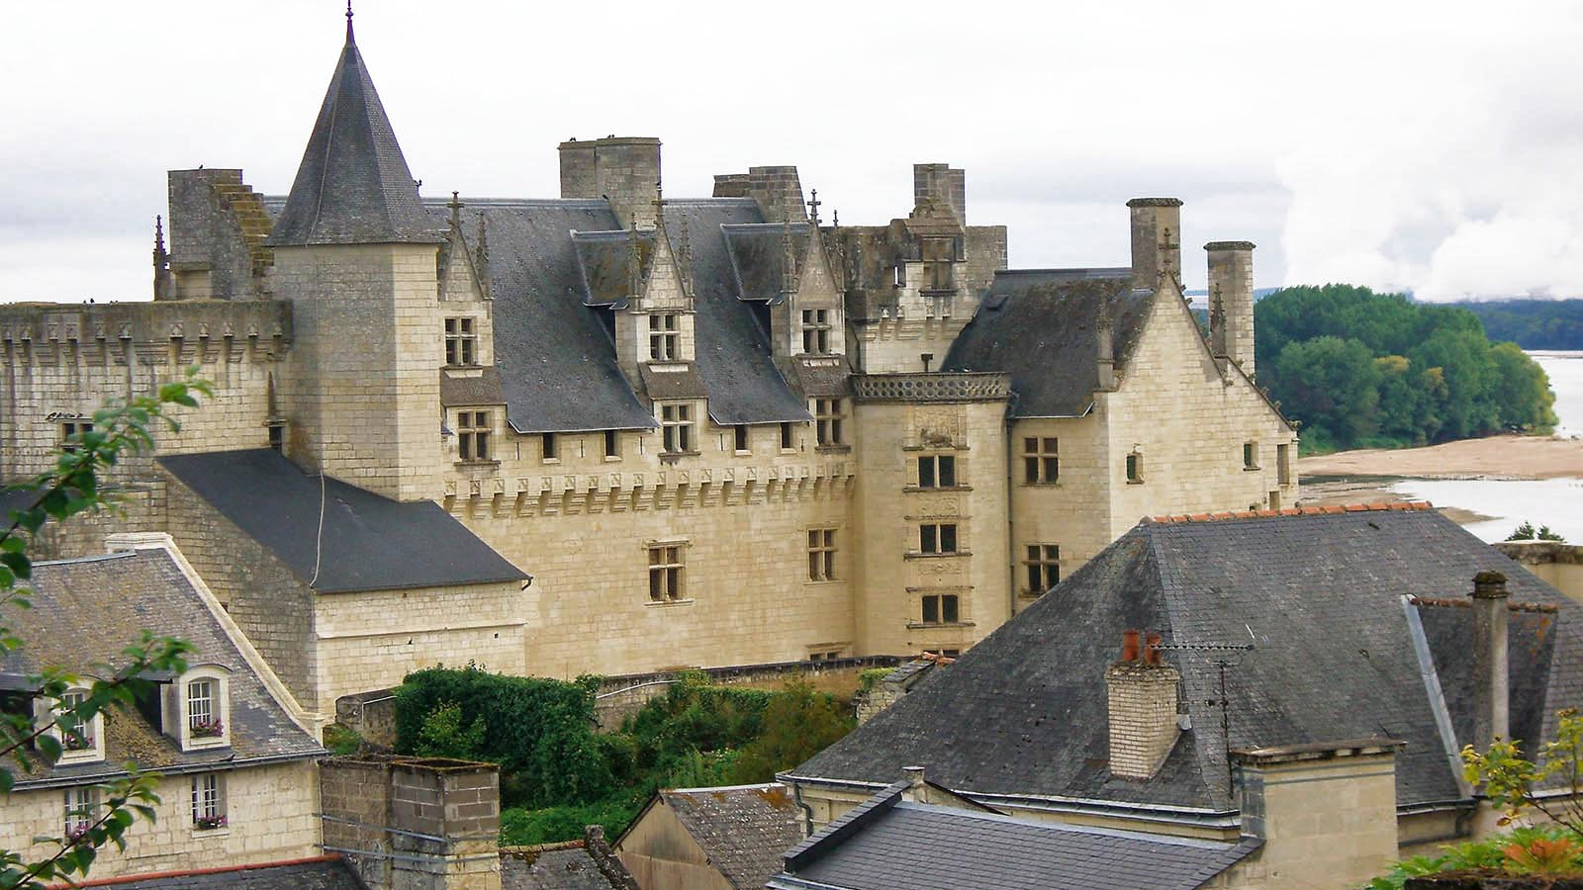
Château de
Montsoreau
Photo © Graham Hart

Slide 35
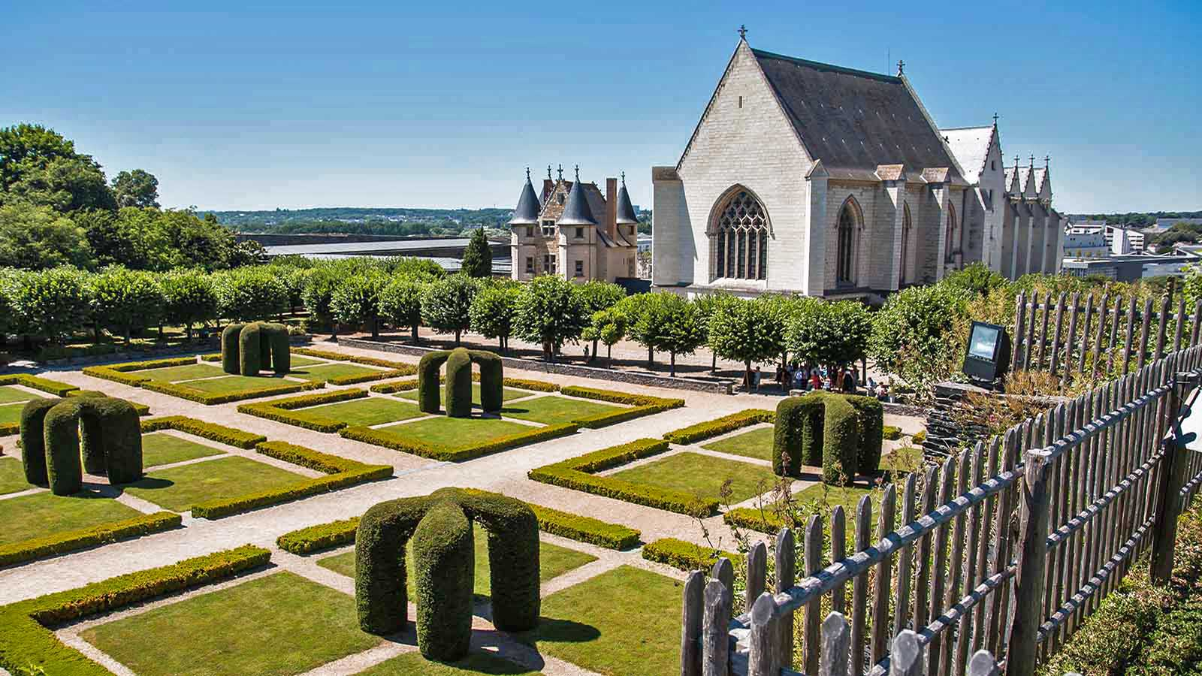
Château
d'Angers
Photo © Gary Bembridge

Slide 36
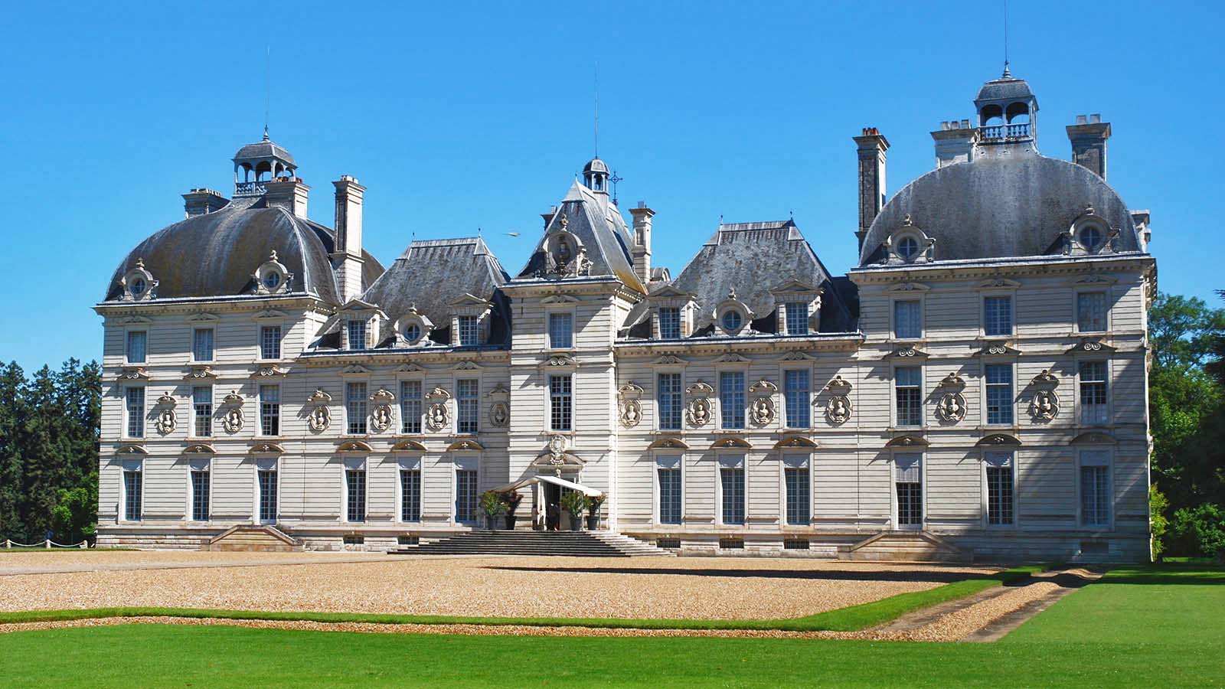
Château de
Cheverny
Photo © Philippe Guillot

Slide 37
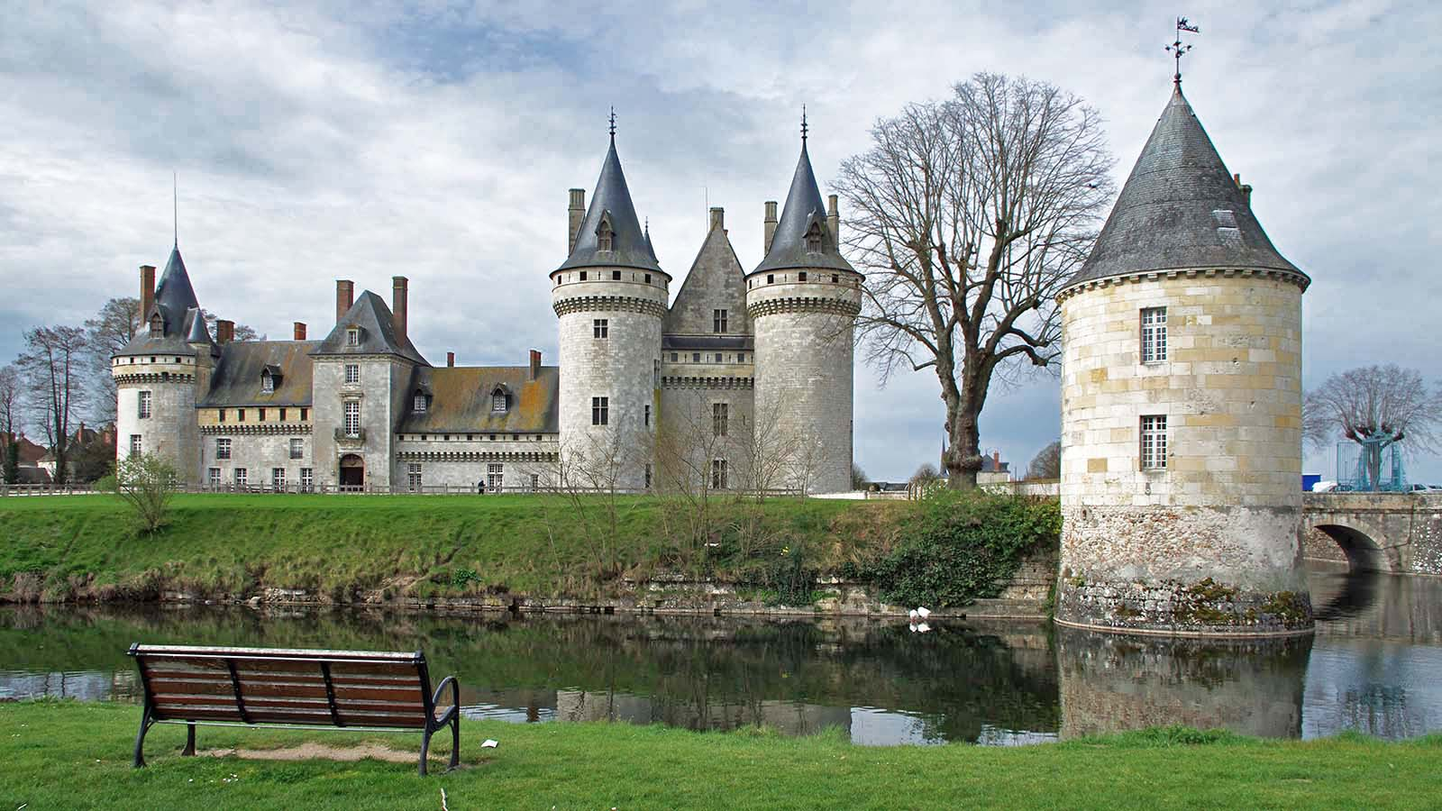
Château de
Sully-sur-Loire
Photo © Daniel Jolivet

Slide 38
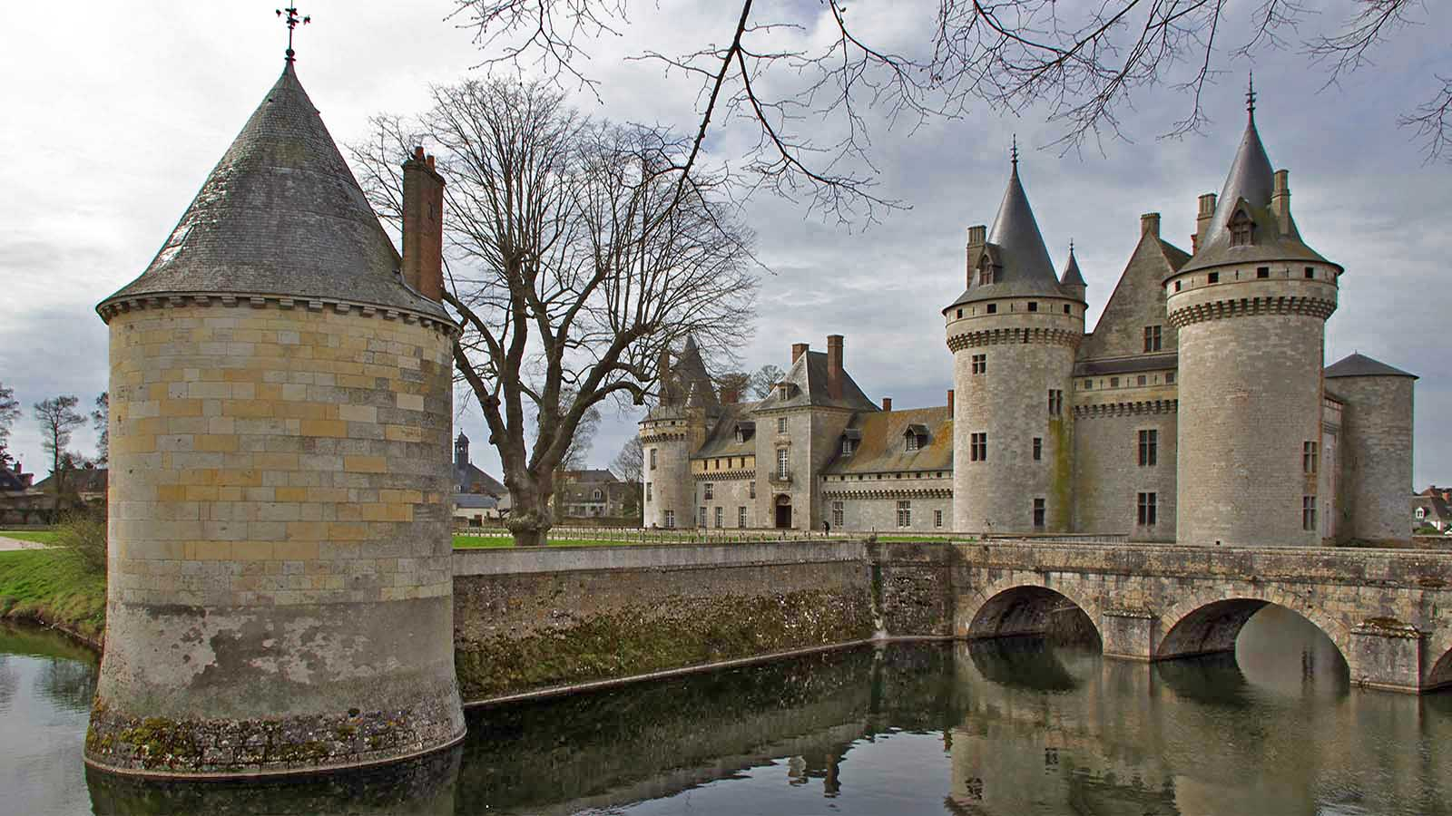
Château de
Sully-sur-Loire
Photo © Daniel Jolivet

Slide 39
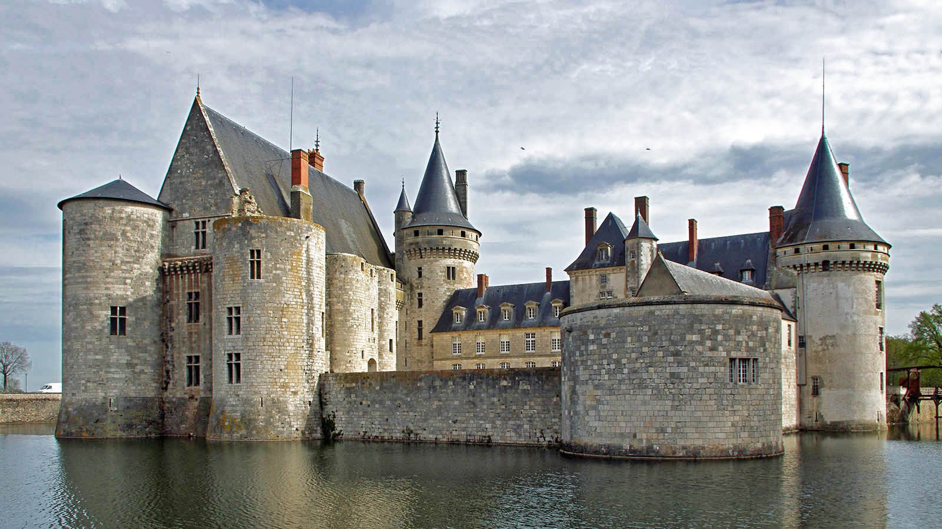
Château de
Sully-sur-Loire
Photo © Daniel Jolivet

Slide 40
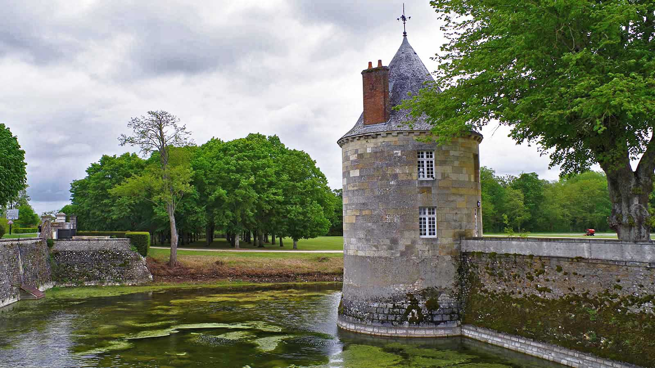
Château de
Sully-sur-Loire
Photo © Daniel Jolivet

Slide 41
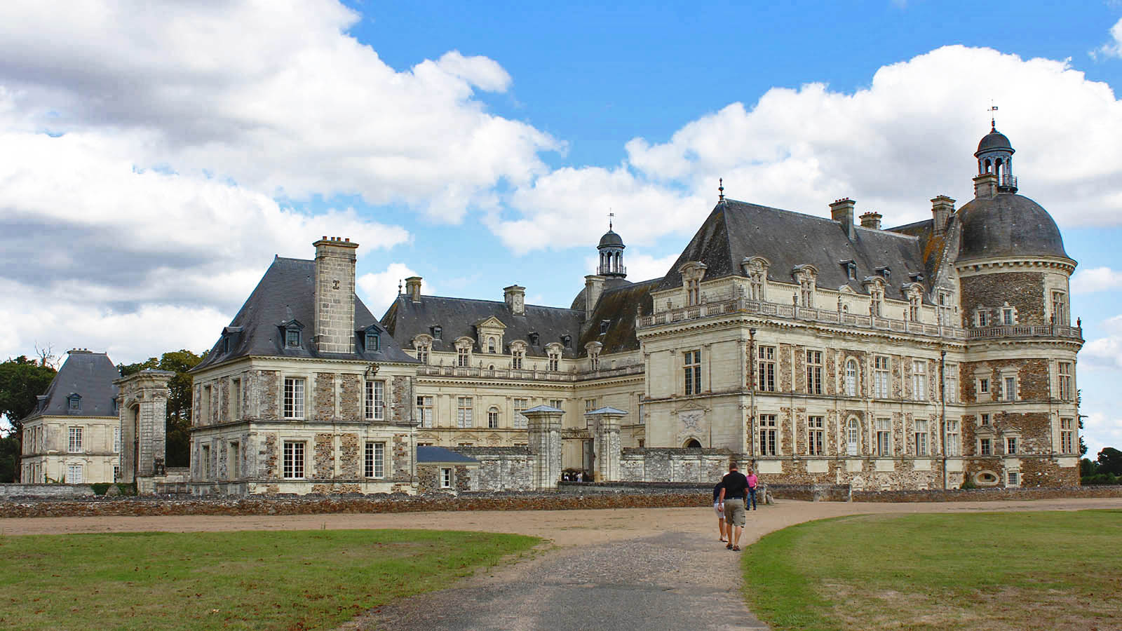
Château de
Serrant
Photo © Philippe Guillot

Slide 42
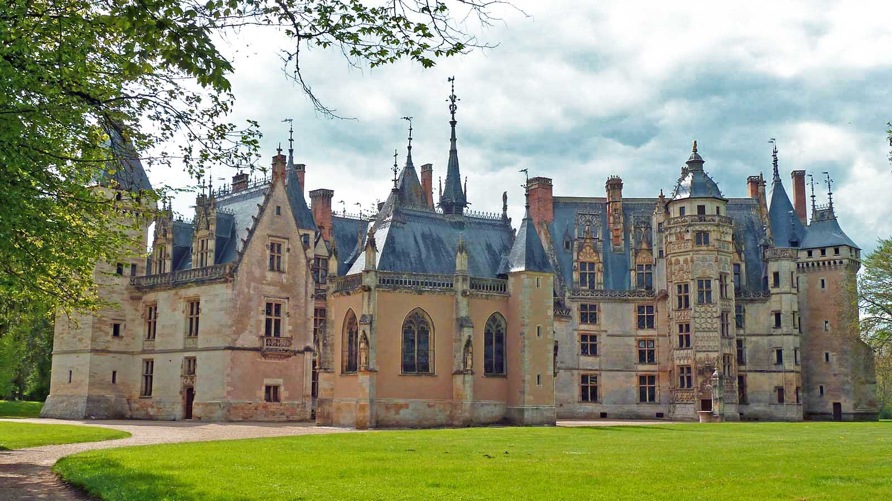
Château de
Meillant
Photo © Jean-Pierre Matanowski

Slide 43
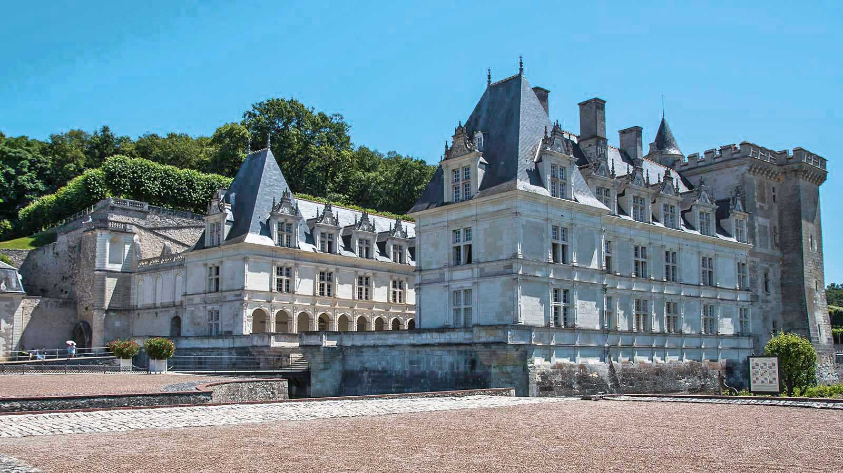
Château de
Villandry
Photo © Gary Bembridge

Slide 44
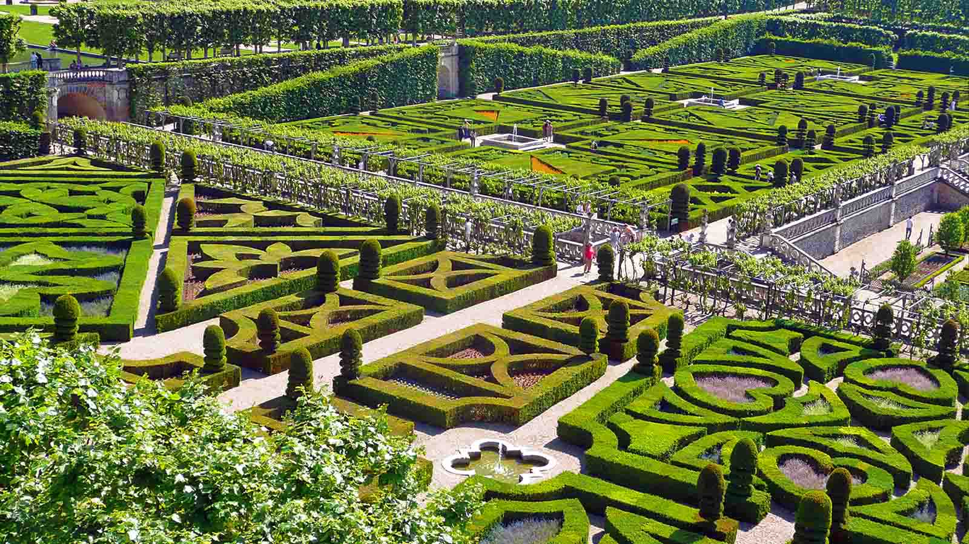
Château de
Villandry
Photo © Jean-Pierre Matanowski

Slide 45
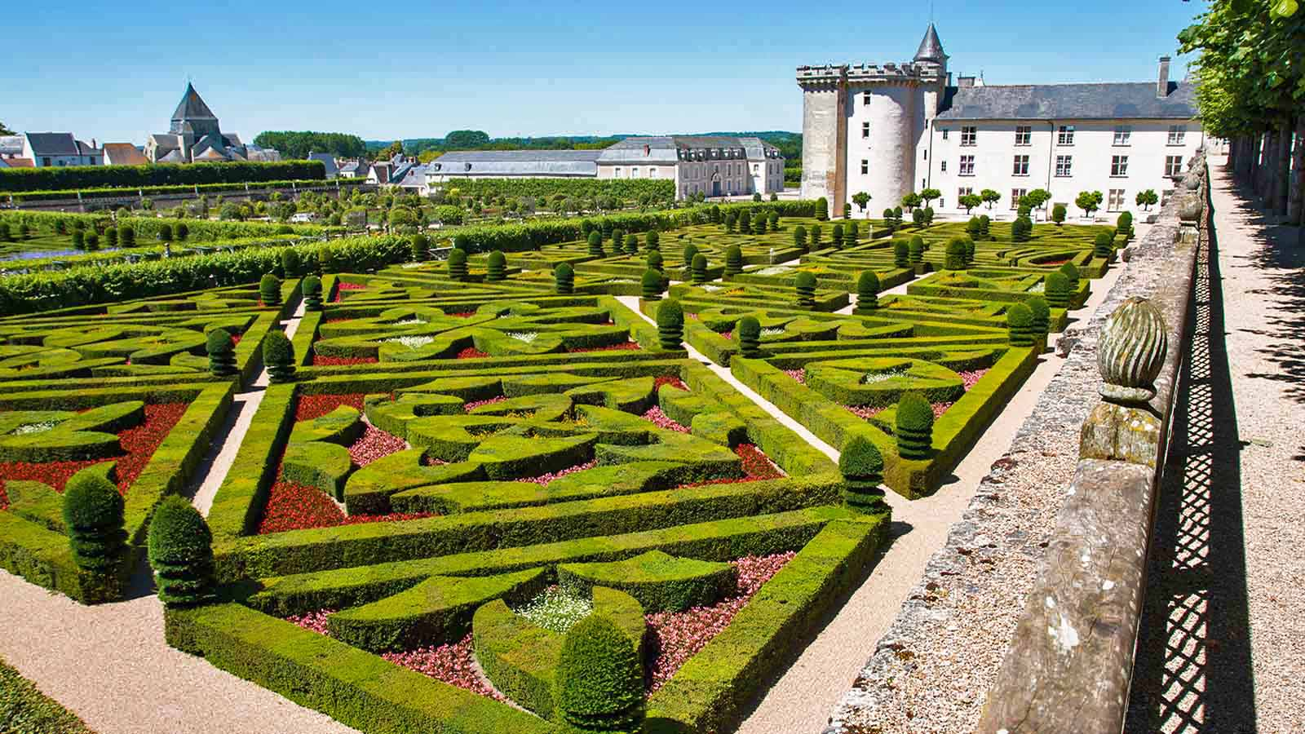
Château de
Villandry
Photo © Gary Bembridge

Slide 46
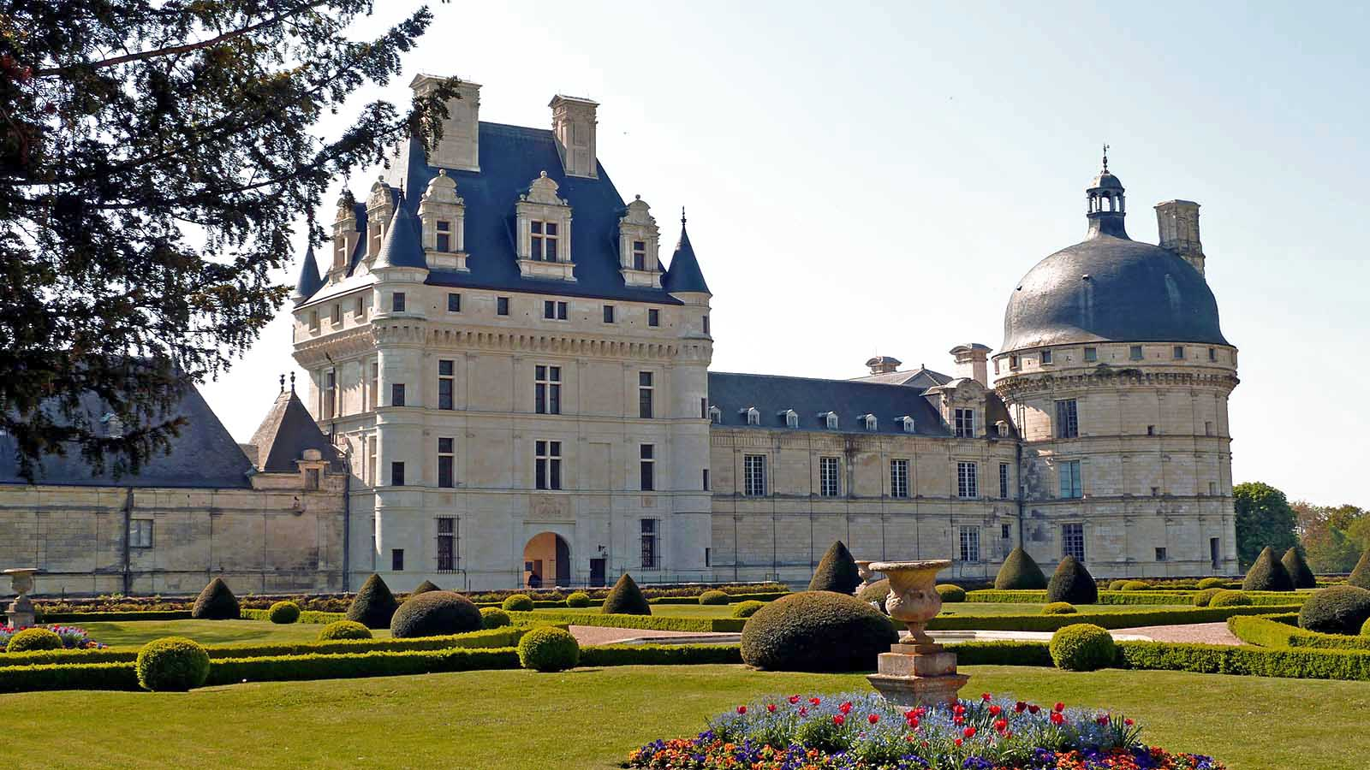
Château de
Valençay
Photo © Jean-Pierre Matanowski

Slide 47
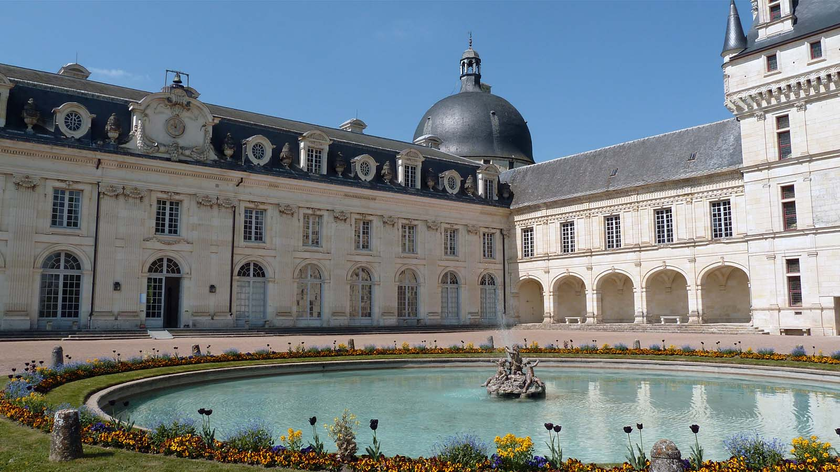
Château de
Valençay
Photo © Jean-Pierre Matanowski

Slide 48
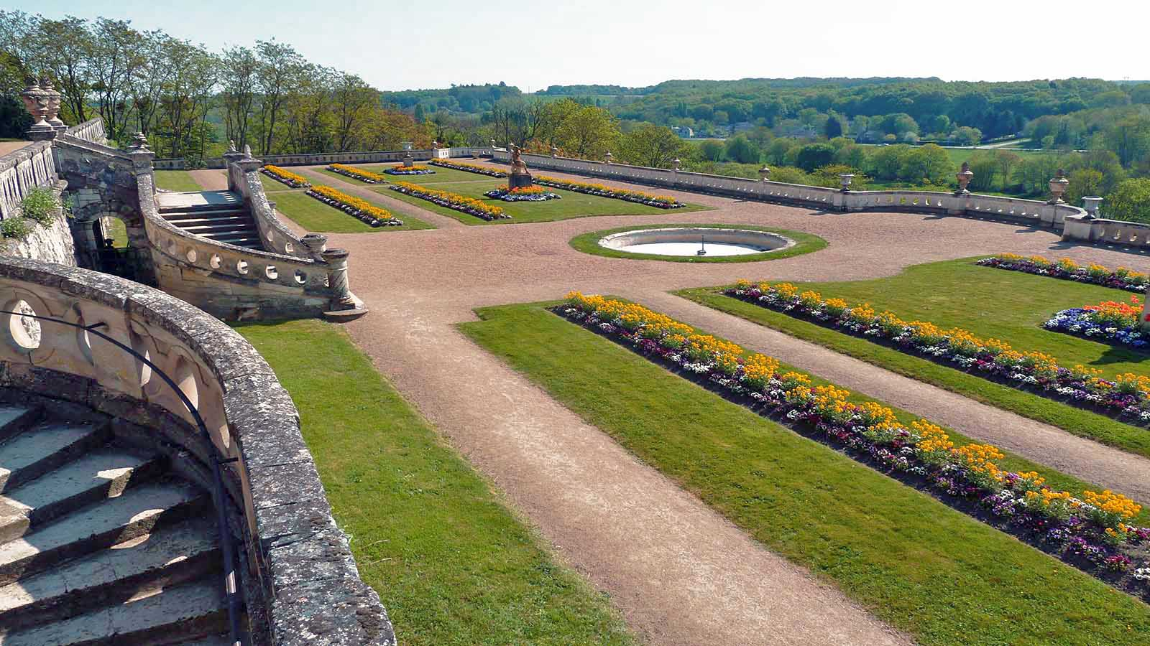
Château de
Valençay
Photo © Jean-Pierre Matanowski

Slide 49

Château de
Chambord
Photo © Daniel Jolivet

Slide 50

Château de
Chambord
Photo © Daniel Jolivet

Slide 51

Château de
Chambord
Photo © Daniel Jolivet

Slide 52






Photos
Daniel Jolivet (France) Jean-Pierre Matanowski (France)
Graham Hart (UK) Gary Bembridge (UK)
Damian Entwistle (UK) Philippe Guillot (France)
Peter Jaspers (Netherlands)
Gracias a los propietarios de las fotos por su cooperación.
Music
Domenico Scarlatti - Sonate K.53
Stefan Rumpler (Eslovaquia)
https://www.youtube.com/@steverumpler
pista2011@gmail.com
2026
¿Te gustó esta presentación? Escríbeme. Te enviaré más gratis. Gracias. Steve / Eslovaquia
¿Te gustó esta presentación? Escríbeme. Te enviaré más gratis. Gracias. Steve / Eslovaquia
¿Te gustó esta presentación? Escríbeme. Te enviaré más gratis. Gracias. Steve / Eslovaquia

Slide 53







¿Te ha gustado?
Puedes ver más entrando
Aquí
Además puedes recibir powerpoints en tu correo electrónico suscribiéndote aquí:

